Slide 1
Context-Aware 데이터 증강 기반 산업용 결함 검출 연구
A Study on Context-Aware Data Augmentation for Industrial Defect Detection
결함 생성(What to place)과 배치(Where to place)로 이어지는 4편 연구의 발전 궤적
한호준
학위논문 심사 발표

Slide 2
연구 배경: 결함은 희소하고, 데이터는 불균형하다
제1장 서론 · 연구 배경
1
자동 외관 검사(AVI)
딥러닝 도입으로 검사 효율·정확도 향상. 그러나 성능은 학습 데이터 양과 질에 종속
2
결함 샘플의 희소성
실제 공정의 결함 발생률이 낮아 결함 이미지 자체를 충분히 확보하기 어려움
3
클래스 불균형
정상 ≫ 결함, 결함 간에도 편중 → 소수 결함 클래스에 과소적합 반복
→ 데이터 증강으로 희소성·불균형을 완화하는 것이 본 논문의 출발점

Slide 3
문제 정의: 결함 이미지 증강 = What to place + Where to place
제1장 서론 · 문제 정의
P1 생성 문제 (What to place)
P2 배치 문제 (Where to place)
어떤 결함 패치를 생성·증강할 것인가
생성·재사용한 패치를 정상 이미지의 어느 ROI에 합성할 것인가
실제 결함의 형태·구조 특성 보존
학습에 유효한 다양성 확보
품질이 낮으면 비현실적 데이터가 검출 성능 저하
결함 발생 양상은 배경 표면의 통계·형태 특성과 연관
호환성 낮은 영역에 합성 → 실제 분포와 괴리
기존 연구: 원위치 재사용·무작위·수작업 규칙 → 일반화 한계
본 논문의 초점: 기존 연구가 P1에 집중한 반면, P2(배치)를 데이터로부터 자동 도출하는 방향으로 고도화하고, 최종적으로 P1과 P2를 하나의 프레임워크로 통합

Slide 4
연구 궤적: 4편의 논문이 이루는 단계적 발전
제1장 서론 · 연구의 발전 서사
1
제3장
2
제4장
3
제5장 AROMA
4
제6장 CASDA
결함 패치 생성
ROI 탐색 도입
데이터 기반 ROI 자동화
도메인 특화 + 생성 통합
YOLOv8 + GAN/Diffusion
Copy-Paste (원위치)
ControlNet 생성 + 밝기 유사도 ROI
+ Poisson blending
형태·맥락 호환성 게이트
5개 도메인 재설계 없이 적용
철강 특화 호환성 + ControlNet
결함 자체를 새로 생성
P1
P1 + P2(휴리스틱)
P2(데이터 드리븐)
P1 + P2 통합
공통 질문: "결함 후보 영역(ROI)을 어떻게 찾고, 무엇을 그 자리에 배치할 것인가" — 각 단계는 이전 단계의 한계를 이어받아 범위를 좁히거나 확장

Slide 5
관련 연구: 세 갈래 접근과 각각의 한계
제2장 관련 연구
전통적 데이터 증강
생성모델 기반 합성
Context-Aware · Copy-Paste
회전·반전·크기·밝기·대비 변환 [12–14]
기존 결함의 외형 변형에 의존
새로운 형태·구조 특성을 반영하기 어려움
GAN [17] — Defect-GAN 등 결함 합성 [19–21]
모드 붕괴·학습 불안정으로 다양성 제한
Diffusion·ControlNet [24, 30] — 조건부 생성으로 제어성 향상
Copy-Paste 계열: 패치 재배치, 배치는 무작위가 많음
일부 연구는 배치 규칙 고려 — 수작업·도메인 종속
데이터셋 변경 시 규칙 재설계 필요 → 본 논문의 공백
평가: 검출 mAP·분할 mIoU/Dice, 합성 품질 FID·KID·LPIPS — 2장 7절

Slide 6
벤치마크 데이터셋 6종과 공통 실험 환경
제2장 관련 연구 · 8~9절
Dataset | 도메인 | 규모(이미지) | 사용 장
PCB_DATASET (PKU-HRI) | PCB | 693 | 제3장
KolektorSDD | 금속 정류기 | 399 (결함 52) | 제4장, 제5장
AITeX | 섬유 | 7,169 | 제5장
Severstal | 철강 | 5,902 | 제5장, 제6장
MTD | 자기 타일 | 956 | 제5장
MVTec Leather | 가죽 | 245 | 제5장
공통 실험 환경
Google Colab · Ubuntu 20.04
NVIDIA Tesla L4 GPU
Python 3.12.8
PyTorch 2.x (CUDA 11.8)
PCB·전기부품·직물·철강·자기타일·가죽 — 서로 다른 표면 특성에 걸쳐 제안 기법을 평가

Slide 7
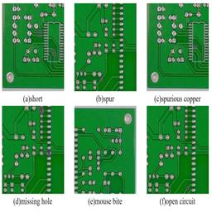
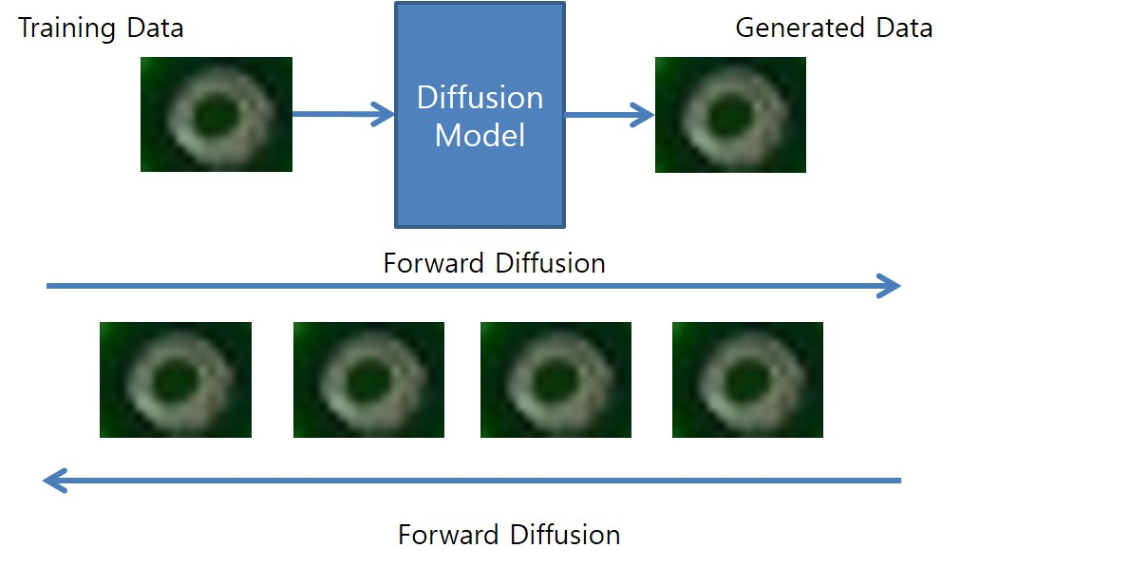
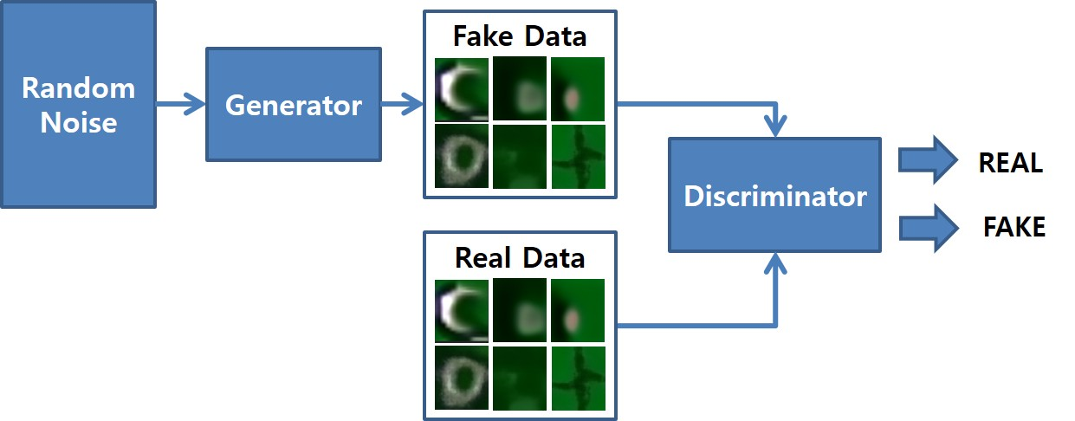

제3장: YOLOv8 + GAN / Diffusion 기반 PCB 결함 패치 증강
제3장 · 방법론
open · short · mouse bite · spur · pinhole/missing hole · spurious copper
PKU-HRI PCB_DATASET 693장 → YOLOv8s/m 실시간 검출
그림 3-5 Diffusion 학습 흐름
그림 3-1 PCB 6종 결함
그림 3-3 GAN 학습 흐름
그림 3-6 Diffusion 생성 결함 패치
증강 방식: 생성된 결함 패치를 원본 결함과 동일한 위치에 재배치(Copy-Paste). Basic / GAN / Diffusion 세 조건으로 검출 성능과 일반화 안정성 비교

Slide 8
3장 결과: Diffusion 증강이 mAP에서 우세, YOLOv8m이 전반적 최고
제3장 · 실험 결과 (표 3-2)
YOLOv8m Basic: P 0.96 · R 0.96 · mAP50 0.97 · mAP50-95 0.54 — 전 지표 최고
Diffusion 증강: 8s·8m 모두 mAP50 0.96, mAP50-95 0.51/0.53 — GAN 대비 우세
Diffusion 8s: Precision 0.97로 전체 최고 정밀도
GAN 증강: Precision·Recall 소폭 하락, mAP50은 준수(0.94/0.96)

Slide 9
3장 과적합 분석과 한계: 성능과 일반화의 트레이드오프
제3장 · 표 3-3 · 한계
Basic_s
Diffusion_s
Gan_s
0.02
0.53
0.52
Gap · 최소 과적합
Gap · 비교적 양호
Gap · 비교적 양호
검출 지표만 보면 Diffusion > GAN, 그러나 두 증강 모델의 Gap 차이는 0.01 — 일반화 우열 단정 불가
실서비스 관점: 과적합이 근소하게 낮은 GAN 증강이 상대적으로 안정적 선택지
한계: 증강 패치를 원본과 "동일한 위치"에 재배치 → 배경과의 통계·형태 호환성(Where)을 고려하지 않음
제4장: 배경 밝기 유사도 기반 ROI 탐색으로 "어디에 배치할 것인가"를 처음 다룸

Slide 10
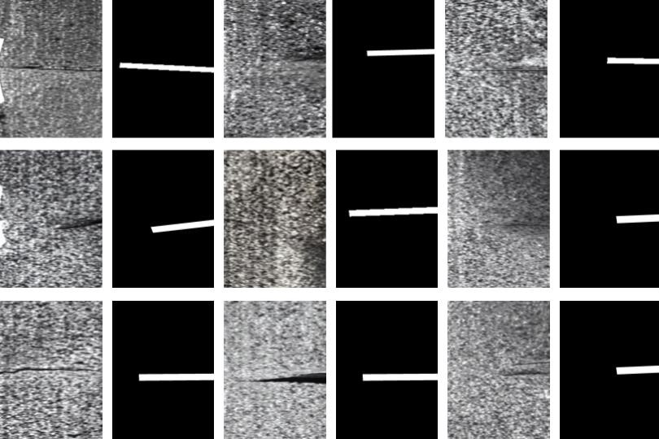
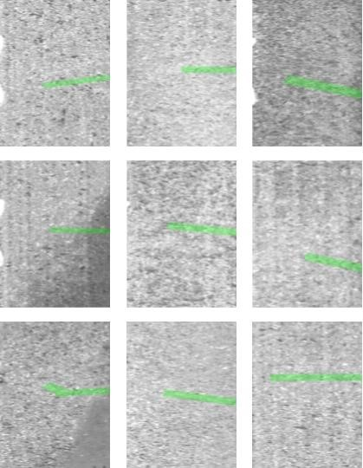
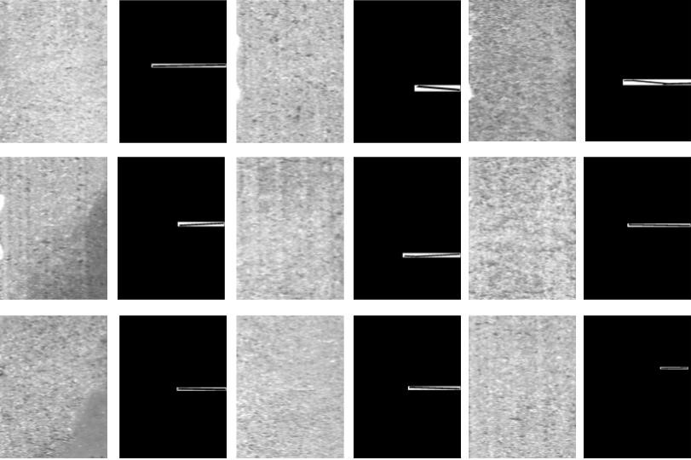
제4장: ControlNet 결함 생성 → 유효 영역 ROI 탐색 → Poisson blending
제4장 · 방법론 (KolektorSDD, 결함 52/399장)
① ControlNet 결함·마스크 생성
② 유효 영역(ROI) 추출
③ Poisson blending 합성
마스크 조건으로 결함 패치 생성 (그림 4-2)
결함 주변 픽셀 평균 밝기와 유사한 영역을 슬라이딩 윈도우로 탐색 (그림 4-3)
경계 불연속 제거, 시각적 이질감 완화 (그림 4-4)
학습: ResNet34 · EfficientNet 분할 모델, 원본만(Real) vs 증강 비율 0.3 / 0.5 / 0.7 혼합(Mixed), 8:2 분할

Slide 11
4장 결과: 증강 혼합 시 mIoU 0.567 → 0.892 (ResNet34, +57.4%)
제4장 · 실험 결과 (표 4-4)
ResNet34: 비율 0.5에서 mIoU 0.8919 최고, 0.7에서 0.8071로 하락 — 과도한 합성은 실제 분포를 왜곡
EfficientNet: 0.3·0.5 정체 후 0.7에서 0.6860 최고 — 경량 모델은 더 많은 합성 데이터가 유효
Dice: ResNet34 0.5 모델 0.94, EfficientNet 0.2531 → 0.777 (약 3배)
두 모델 모두 증강셋에서 원본 대비 비약적 향상 → ROI 방식이 실제 결함 특성을 묘사

Slide 12
4장 한계: 밝기라는 단일 통계와 휴리스틱 탐색
제4장 · 한계 및 다음 단계
제4장이 해결한 것
남은 한계
결함 생성(P1)에 더해 배치 위치(P2)를 처음으로 탐색
Poisson blending으로 합성 경계 이질감 완화
결함 희소 환경(52장)에서 분할 성능 대폭 개선
ROI 추출이 결함 주변 평균 밝기 하나에만 의존
배경 텍스처·방향성, 결함의 구조적 특성을 반영하지 못함
사전 정의된 밝기 유사도 규칙 → 데이터셋이 바뀌면 재조정 필요
한계: 수작업 규칙·단일 통계량에 기반한 휴리스틱 ROI 탐색
제5장 AROMA: 배경·결함 특성을 다차원 프로파일링하고, 배치 기준을 데이터로부터 자동 도출

Slide 13
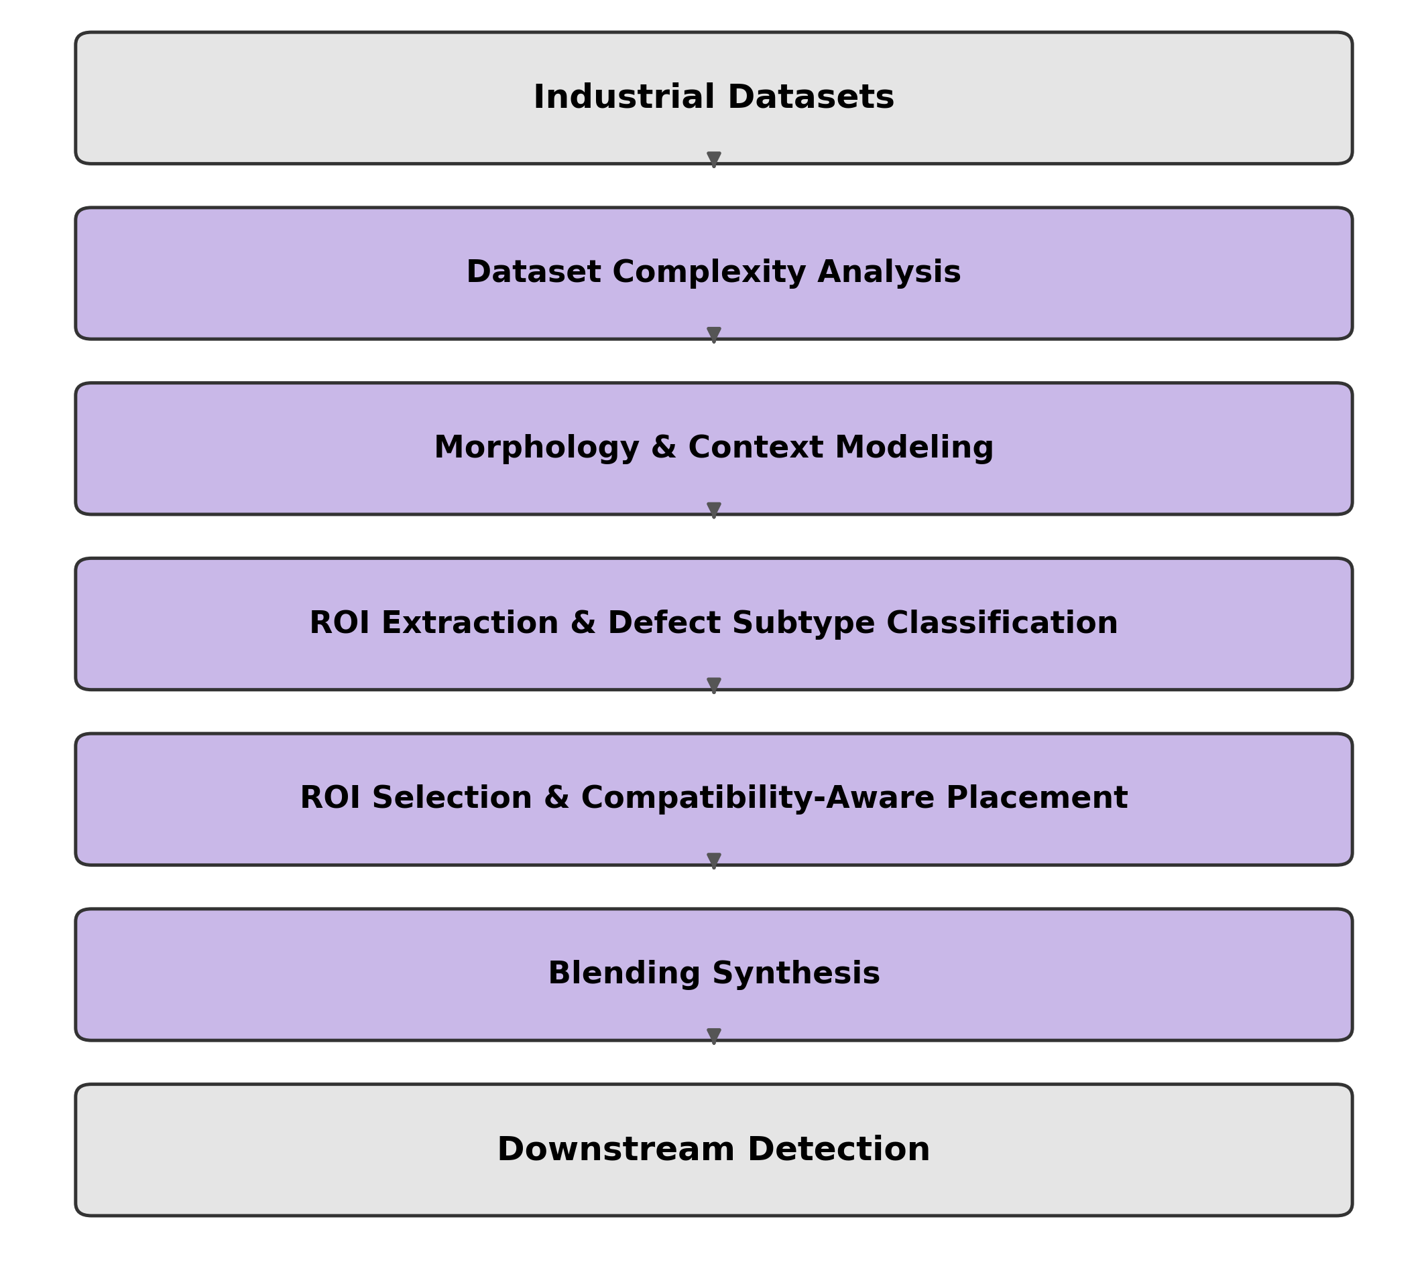
제5장 AROMA: 적응형 ROI 기반 형태 인지 증강
제5장 · 개요 (Adaptive ROI-based Morphology-Aware Augmentation)
데이터 드리븐
결함과 배경 간 호환성을 패치 수준의 공존 통계로부터 직접 산출하는 대칭 호환성 게이트. 도메인별 수작업 규칙 없이 동일 파이프라인을 5개 산업 데이터셋에 적용
프로파일링: 형태 복잡도 MCI · 맥락 복잡도 CCI 산출
이산화: 결함 → 형태 클러스터 k, 배경 → 맥락 셀 c
호환성: ctx_prior(k, c) — 결함측·배경측 기하평균
선택 3단: 결함(ROI) → 배경 이미지 → 삽입 위치
평가: AITeX · Kolektor · Severstal · MTD · MVTec Leather, YOLOv8n × 3 seeds
그림 5-1 AROMA 파이프라인

Slide 14
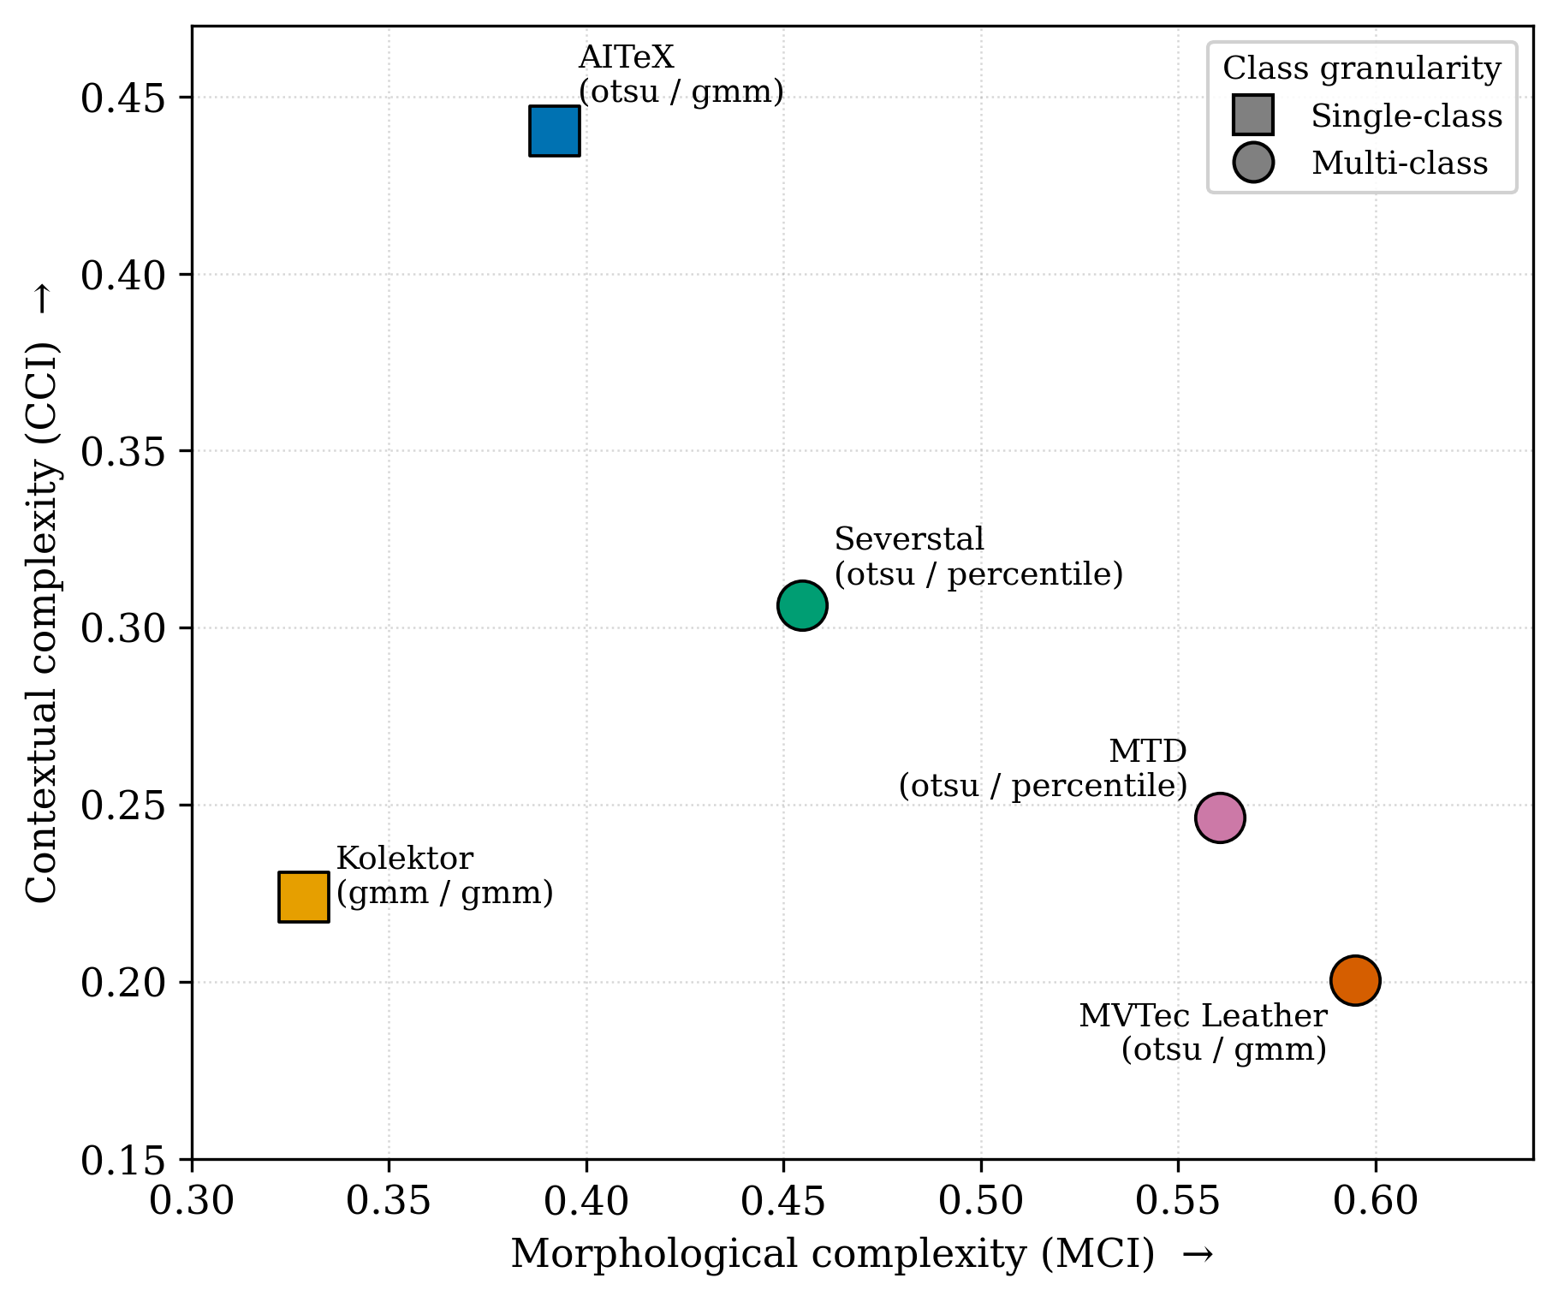
프로파일링: 결함 형태(MCI)와 배경 텍스처(CCI)를 같은 방식으로 데이터에서 도출
제5장 · 방법론 1 — 수식 (1)~(5), 표 5-1
결함 형태 · MCI
형태 클러스터 k — 자동 군집화
배경 텍스처 · CCI
텍스처 범주 — 백분위수 자동 적응
입력 특성 linearity · solidity · extent · aspect ratio · eccentricity · circularity (SAM 마스크, 6개)
입력 특성 LocalVariance · OrientEntropy · FreqComplexity · TextureEntropy (정상 패치, 64px 그리드)
분류 기준 GMM 군집화, 군집 수는 데이터셋별 BIC로 자동 결정 — 수동 임계값 없음
분류 기준 데이터셋별 자동 계산된 백분위수 P_k로 5개 범주 분류 — 동일 알고리즘이 모든 데이터셋에 적응
K* = argmax_k BIC(k)
k ∈ {0, …, K*−1}, morph_prior(k) = P(k) = n_k / N
Smooth = LocalVariance ≤ P₂₅
Directional = (OrientEntropy ≤ P₂₅) ∧ (FreqComplexity ≤ P₂₅)
Periodic = FreqComplexity ≥ P₇₅
Organic = (TextureEntropy ≥ P₅₀) ∧ (LocalVariance ≥ P₇₅)
Complex = otherwise
결과 MCI = 강도 변화·분포 다양성·유형 다양성·클러스터 분리도 4개 정규화 통계량의 평균
결과 CCI = 텍스처 엔트로피·주파수 복잡도·방향성 분산 3개 통계량의 평균 (2만 패치 표본)
Dataset | MCI | CCI
AITeX | 0.392 | 0.440
Kolektor | 0.328 | 0.224
Severstal | 0.455 | 0.306
MTD | 0.561 | 0.246
MVTec Leather | 0.595 | 0.200
MCI 0.33~0.60, CCI 0.20~0.44 — 다섯 데이터셋이 서로 다른 난이도 영역에 위치. CCI 축은 5.3절에서 context-aware 배치 효과를 조건화하는 핵심 지표
그림 5-2 복잡도 지형 (MCI vs CCI)

Slide 15
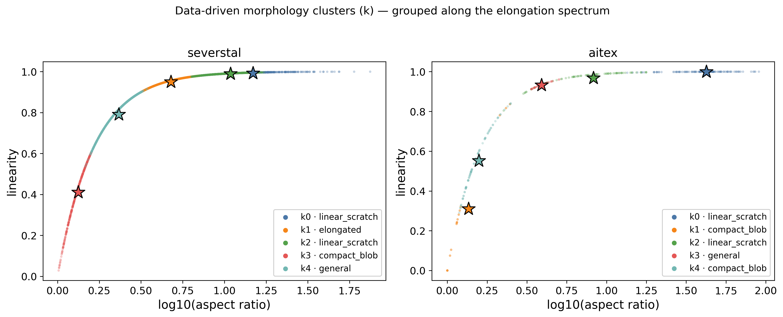
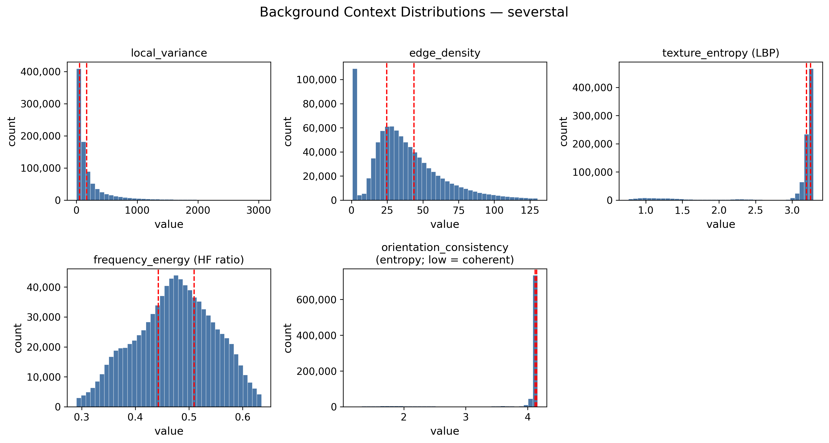
이산화: 결함은 형태 클러스터 k로, 배경은 맥락 셀 c로
제5장 · 방법론 2 — 신규 도식 ④-a: 맥락 셀 키 판독
맥락 셀 c = 5개 텍스처 특성의 tertile 조합 키
2
_
1
_
1
_
1
_
1
local
variance
edge
density
texture
entropy
frequency
energy
orientation
consistency
그림 5-3 데이터 기반 형태 클러스터 (GMM + BIC)
각 자리: 0 = 데이터셋 하위 ⅓ 1 = 중간 ⅓ 2 = 상위 ⅓ (P33 / P66)
"2_1_1_1_1" = 분산이 높고 나머지는 중간인 표면 유형 하나
최대 3⁵ = 243 종, 실제 관측 셀은 데이터셋당 100~200 종
등급 기준은 데이터셋 자신 → 같은 절차라도 셀 경계는 데이터셋마다 다름 (그림 5-4)
셀은 범주형: 순서·이웃 없음, 한 자리만 달라도 다른 셀
결함 k: 6개 형태 특성(linearity·solidity·extent·AR·eccentricity·circularity) → GMM, 개수는 BIC
그림 5-4(a) 배경 맥락 특성 분포와 tertile(P33/P66) 경계 — Severstal

Slide 16
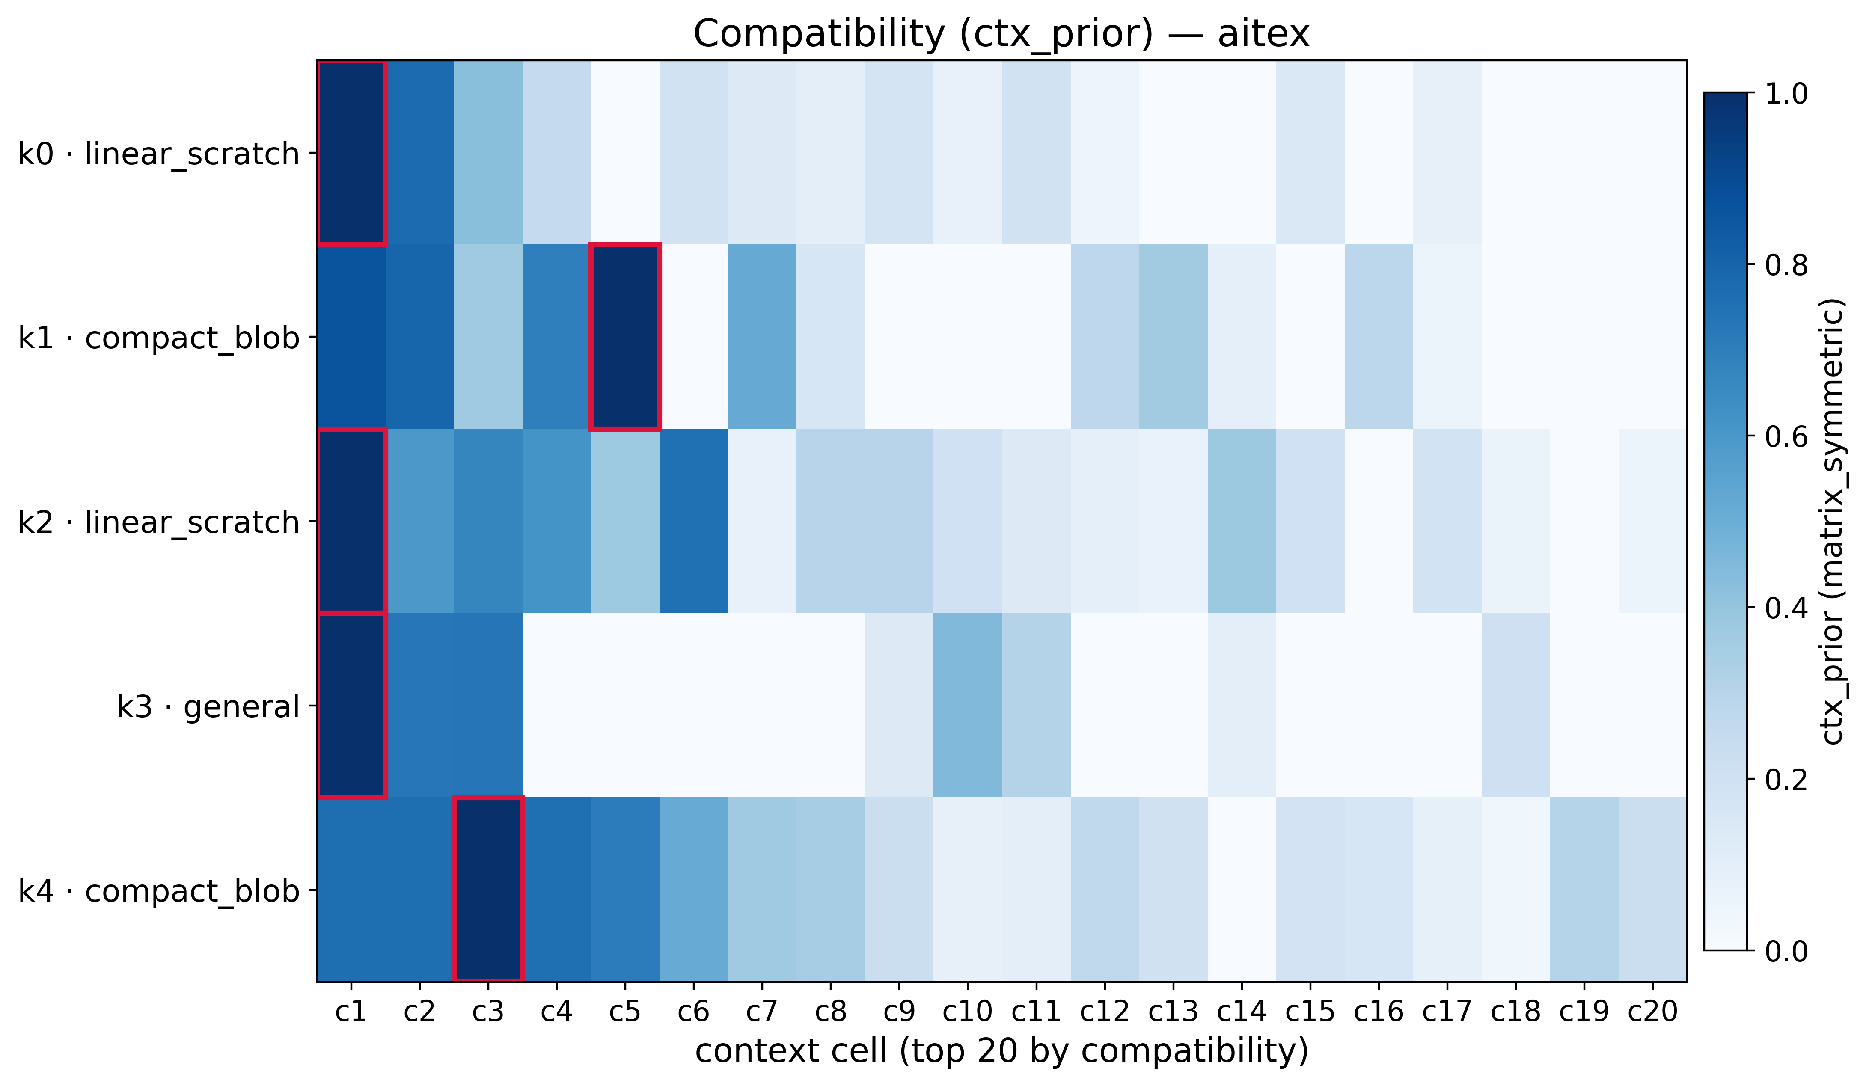
ctx_prior 유도: 결함측 선호 AND 배경측 가용성의 기하평균
제5장 · 방법론 3 — 신규 도식 ②: 인구조사 2번 → √곱 → 정규화
ctx_prior(k, c) ∝ √( P_def(k, c) · P_clean(c) ), 행별 max = 1
P_def(k,c) : 형태 클러스터 k 결함의 주변 배경 패치 중 셀 c의 비율 (결함 겹침 타일 제외)
P_clean(c) : 전체 정상(clean) 배경 패치 중 셀 c의 비율 — 모든 k에 공용 1행
기하평균 : 어느 한쪽만 높은 셀이 과도하게 선택되는 것을 방지 → "대칭" 호환성
그림 5-6 ctx_prior 히트맵 (행 peak = 1)
① 인구조사: P_def(k,·)
① 인구조사: P_clean
② √곱 (AND) → raw
③ 행 max=1 (히트맵 저장)
④ 합=1 → tgt[k]
0.40
0.40
0.35
1.00
0.37
0.28
0.30
0.82
0.87
0.30
0.32
0.30
0.30
0.30
0.20
0.10
0
0
0
0
A
B
C
D
A
B
C
D
A
B
C
D
A
B
C
D
A
B
C
D
C: 결함은 그 옆에 살지만 clean 배경에 없음 → 자격 박탈 (0). ③과 ④는 같은 모양, 눈금만 다름(최적 대비 % → 전체 중 비율). tgt[k]는 이후 배경·위치 선택의 과녁.

Slide 17
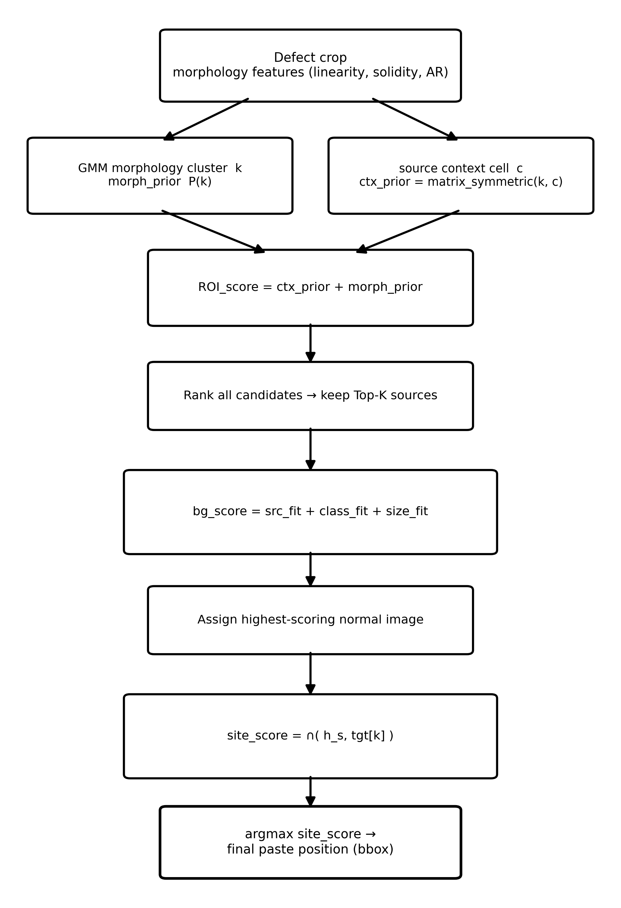
ROI 선발: ROI_score = ctx_prior + morph_prior 로 순위화, 쿼터로 편중 방지
제5장 · 방법론 4 — 그림 5-7
ROI_score = ctx_prior(k, c_src) + morph_prior(k)
ctx_prior: 결함 자신의 소스 맥락 셀에서 읽은 호환성 스칼라 · morph_prior = P(k): 클러스터 크기 비율. 무가중 합으로 후보 결함–배경 쌍을 순위화, 상위 K개 채택
형태 클러스터별 기본 쿼터
특정 형태 클러스터에 선택이 몰리지 않도록 (k, c) 쌍 단위로 배분 → 희귀 쌍 커버리지의 원천
클래스별 최소 하한선
다중 클래스 데이터셋에서 과소표집 클래스의 기아 방지 (예: Severstal c2 균형 배분)
소스 크롭 최대 1회 선택
동일 결함 크롭의 반복 사용으로 인한 다양성 붕괴 제거
품질 게이트
블러·대비·밝기·노이즈 가중합 — 하위 품질 배경 패치는 합성에서 배제
그림 5-7 ROI 선택 및 호환성 기반 배치 흐름

Slide 18
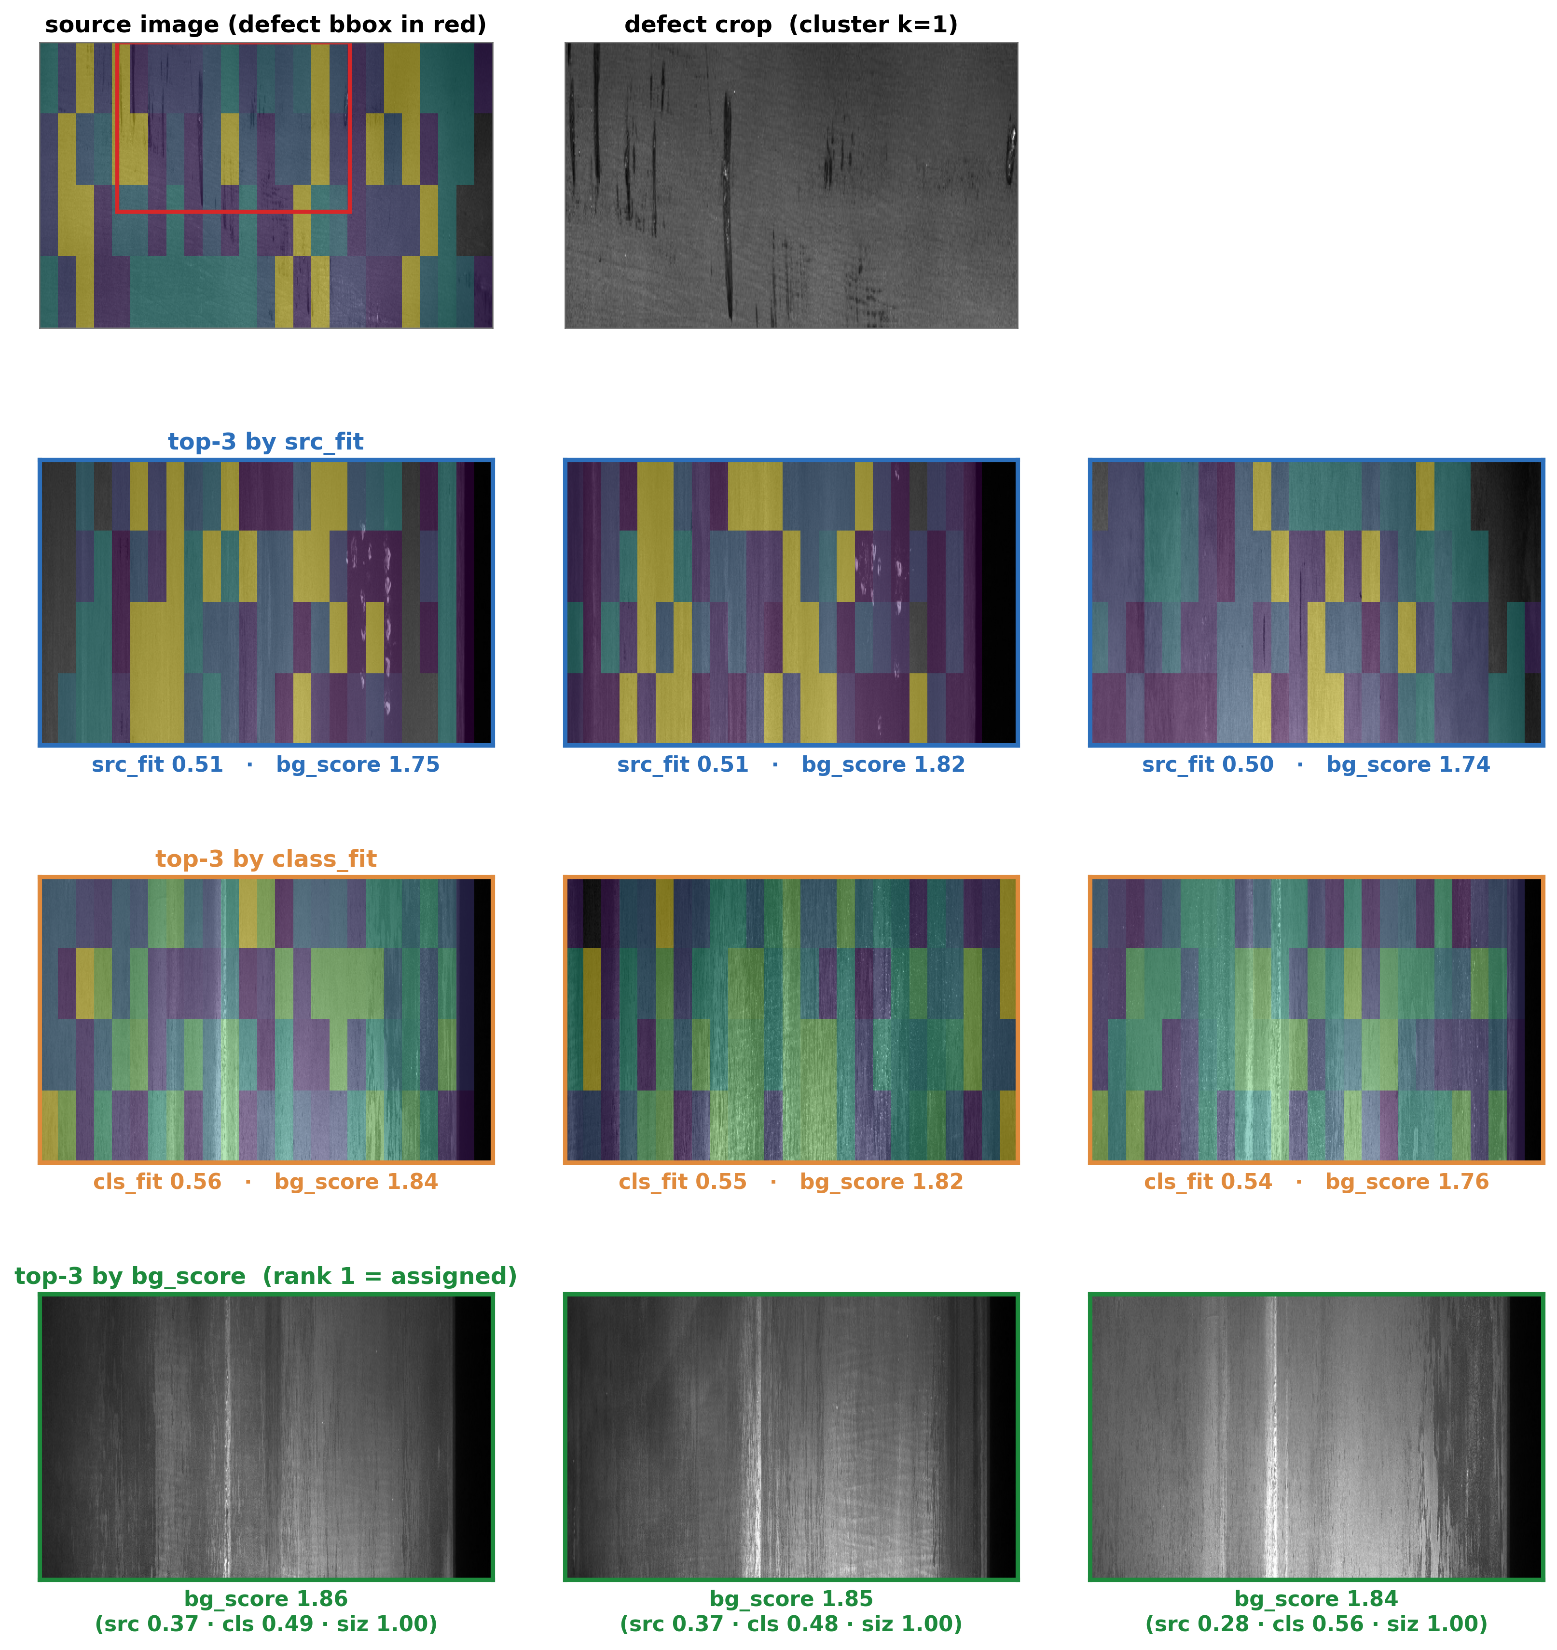
배경 이미지 선택: bg_score = src_fit + class_fit + size_fit
제5장 · 방법론 5 — 신규 도식 ⑤: 집계 반경이 넓어지는 세 적합도
∩(a, b) = Σ_c min(a(c), b(c)) bg_score(g) = src_fit + class_fit + size_fit
모든 적합도는 후보 배경 g의 맥락 셀 히스토그램 h_g와 목표 분포의 히스토그램 교차(겹친 질량). 가장 높은 정상 이미지를 배경으로 배정
class_fit
개체 단위
src_fit
이 결함이 잘려나온 그 원본 이미지의 배경 분포 p_src와의 교차 — "결함이 원래 살던 표면과 닮았나"
src_fit
결함
클래스 단위
class_fit
같은 클래스 결함 주변 배경의 집계 분포 p_cls와의 교차 — "이 클래스 결함들의 표면과 닮았나"
기하
size_fit
min(1, 0.95·W_g/w, 0.95·H_g/h) — 왜곡 없이 들어가는 정도 (1 = 무축소)
그림 5-8 실제 이미지에서의 배경 할당

Slide 19
삽입 위치 선택 ①: 핀 s · 스티커 F(s) · 둘레 R(s)
제5장 · 방법론 6 — 신규 도식 ①: 64px 타일 격자 위의 후보 위치
s
핀 꽂는 점 — 타일 오프셋 (si, sj), 저장·소비되는 유일한 값
R
R
R
R
void
s = (2, 1)
R
F
F
R
void
F(s)
핀이 덮는 스티커 면적 — bw×bh 타일. 결함이 덮어 지우므로 존재(관측·비-void)만 확인
R
F
F
R
void
R(s)
스티커 둘레 — 테두리 밴드, 합성 후 살아남아 결함과 접하는 곳. 셀 구성을 센다
R
R
R
R
void
void
분산·엣지가 P15 미만인 타일 — 격자에서 제외
void
64 px
valid(s) ⟺ ∀ t ∈ F(s) : observed(t) ∧ ¬void(t) bw = ⌈ew / 64⌉, bh = ⌈eh / 64⌉
① 격자 정의(void 제외) → ② 후보 s를 (0,0)부터 타일 단위 래스터 스캔으로 전수 열거 → ③ F(s)가 격자 안·비-void인 자리만 자격 통과 → ④ 생존 자리 중 둘레 R(s)로 채점. 도장(F)의 크기·비율은 결함 bbox 자체가 정하고, 배경 크기에 맞춰 등비 축소(fit-rescale) 후 타일 올림

Slide 20
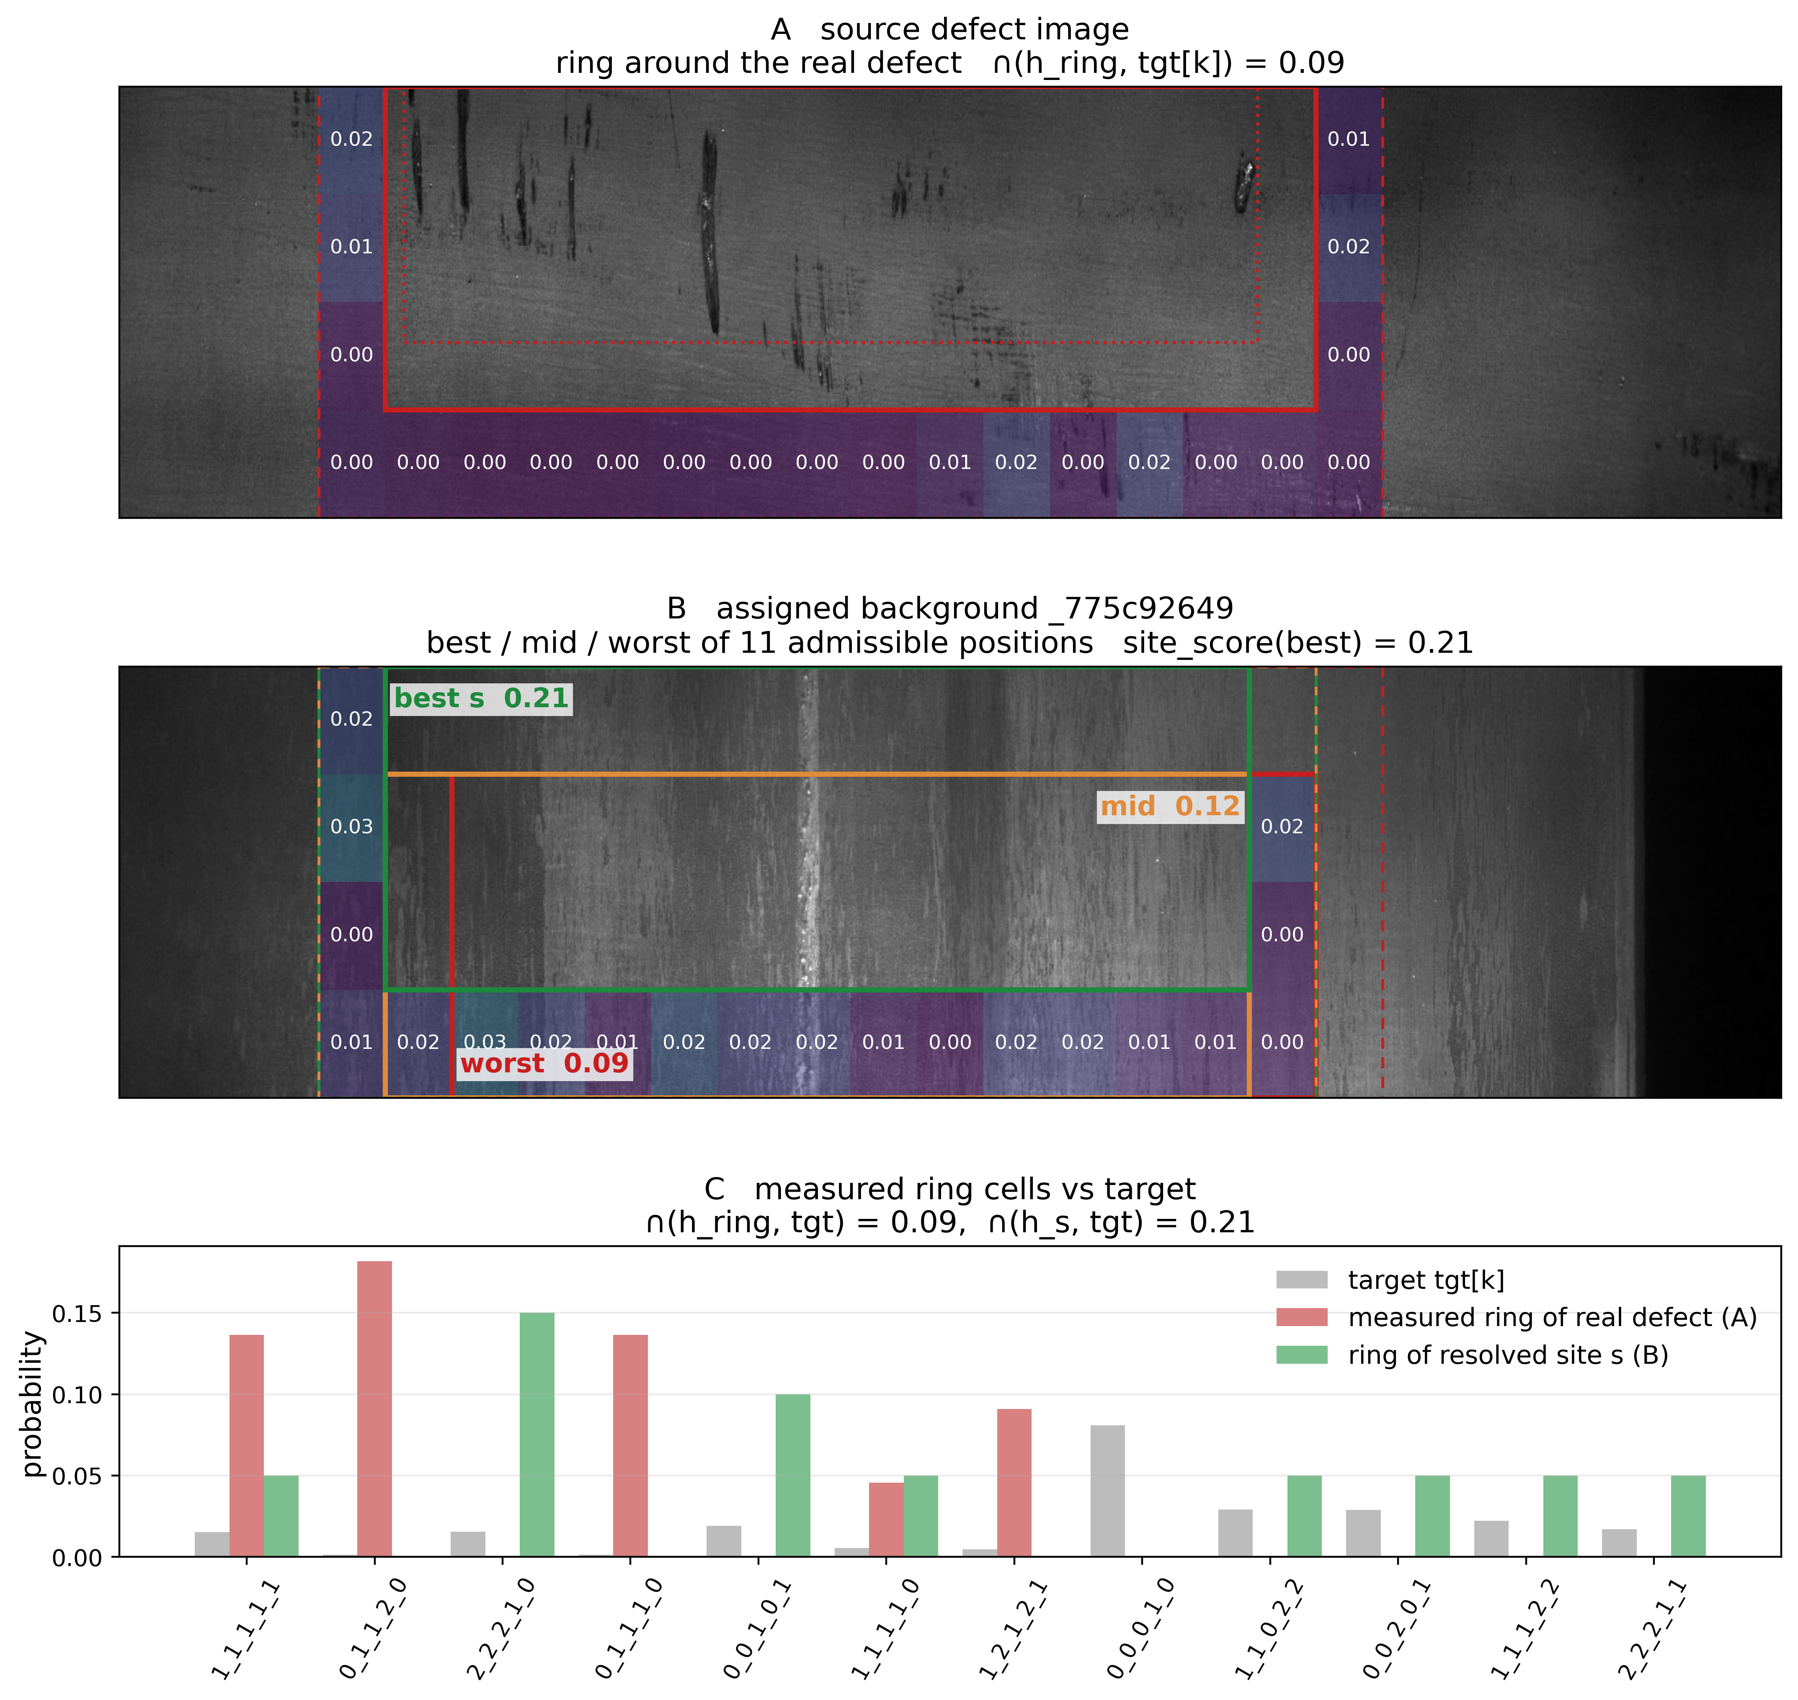
삽입 위치 선택 ②: site_score = ∩(h_s, tgt[k])
제5장 · 방법론 7 — 신규 도식 ③: 히스토그램 교차의 min-겹침
h_s(c) = R(s) 타일들의 맥락 셀 정규화 히스토그램 (합 = 1)
site_score(k, s) = ∩(h_s, tgt[k]) = Σ_c min( h_s[c], tgt[k][c] ), s* = argmax_{valid s} site_score
예: 둘레 6타일 = {A,A,A,B,D,D} → h_s = {A .50, B .17, D .33}
tgt
h_s
min
score = .373 + .17 + .323 = 0.866
0.50
0.37
0.37
0.30
0.32
0.33
0.32
0.17
0.17
그림 5-9 원본 결함의 ring 맥락과 확정된 배치 위치 (tgt[k] 질량으로 착색)
왜 ring인가: footprint는 결함이 덮어 사라지는 픽셀. 합성 후 남아 경계 연속성을 결정하는 것은 둘레
배치는 기하 휴리스틱이나 무작위가 아니라, 그 결함 형태가 실제 데이터에서 관측된 맥락과 주변이 가장 유사한 위치
0
0
0
A
B
D
C
A: h_s 초과분 .127 무기여 · B: 목표 미달분 그대로 감점 · C: 둘레에 없는 셀 = 0

Slide 21
왜 min-겹침인가: 평균은 흔한 셀 몰빵을, 분포 매칭은 레시피를 고른다
제5장 · 방법론 8 — 신규 도식 ④-b: 지도 1개 · 질의 N개
tgt[k] = {A .4, B .3, D .3} 두 자리 비교
단위 사다리 — 지도는 하나, 질의는 여럿
 | 자리1 (몰빵) h_s={A 1.0} | 자리2 (배합) h_s={A .4, B .3, D .3}
타일 점수 평균 | 0.40 ← 승리(!) | 0.34
min-겹침 합 | 0.40 | 1.00 ← 승리
데이터셋
1개
ctx_prior 히트맵 (matrix)
클러스터 k
k 수만큼
평균은 최고 점수 셀 하나로 채운 자리가 이긴다 → 전 클러스터가 데이터셋에서 가장 흔한 표면으로 수렴. min은 초과분을 목표값에서 잘라 배합을 재현해야만 만점
tgt[k] — 행을 합=1로
이미지 g
good 1장당 1
실측 근거 (기여 분리)
h_g → src/class_fit
footprint → ring, 평균 유지
악화 4/5
자리 s
자리당 1
평균 → min-겹침 (분포 매칭)
개선 5/5
h_s → site_score
∩(a, b) = 1 − TV(a, b) — 교차 최대화 ≡ total variation 거리 최소화
같은 과녁 tgt[k]에 두 번 조준: 전역(이미지 전체 h_g, 공급 확인) → 국소(둘레 h_s, 위치 특정). 2단계는 1단계가 공급한 것 이상을 만들 수 없다

Slide 22
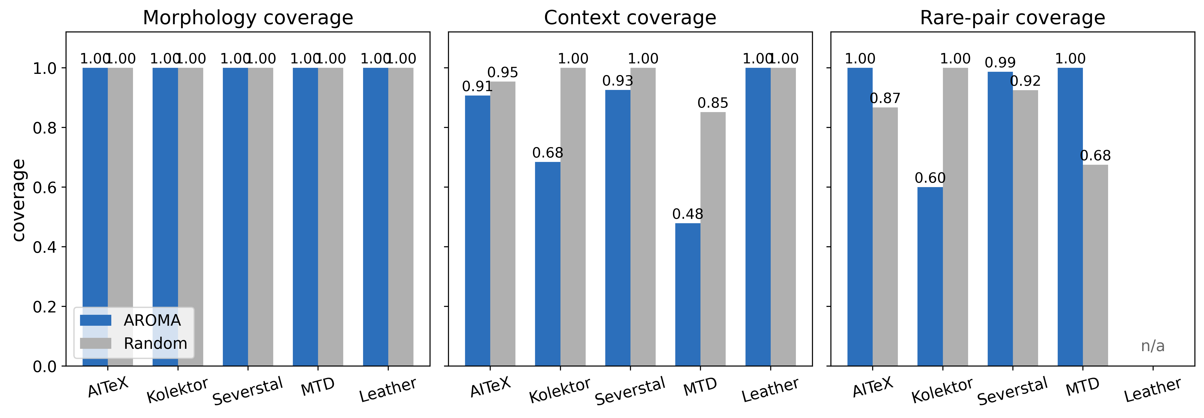
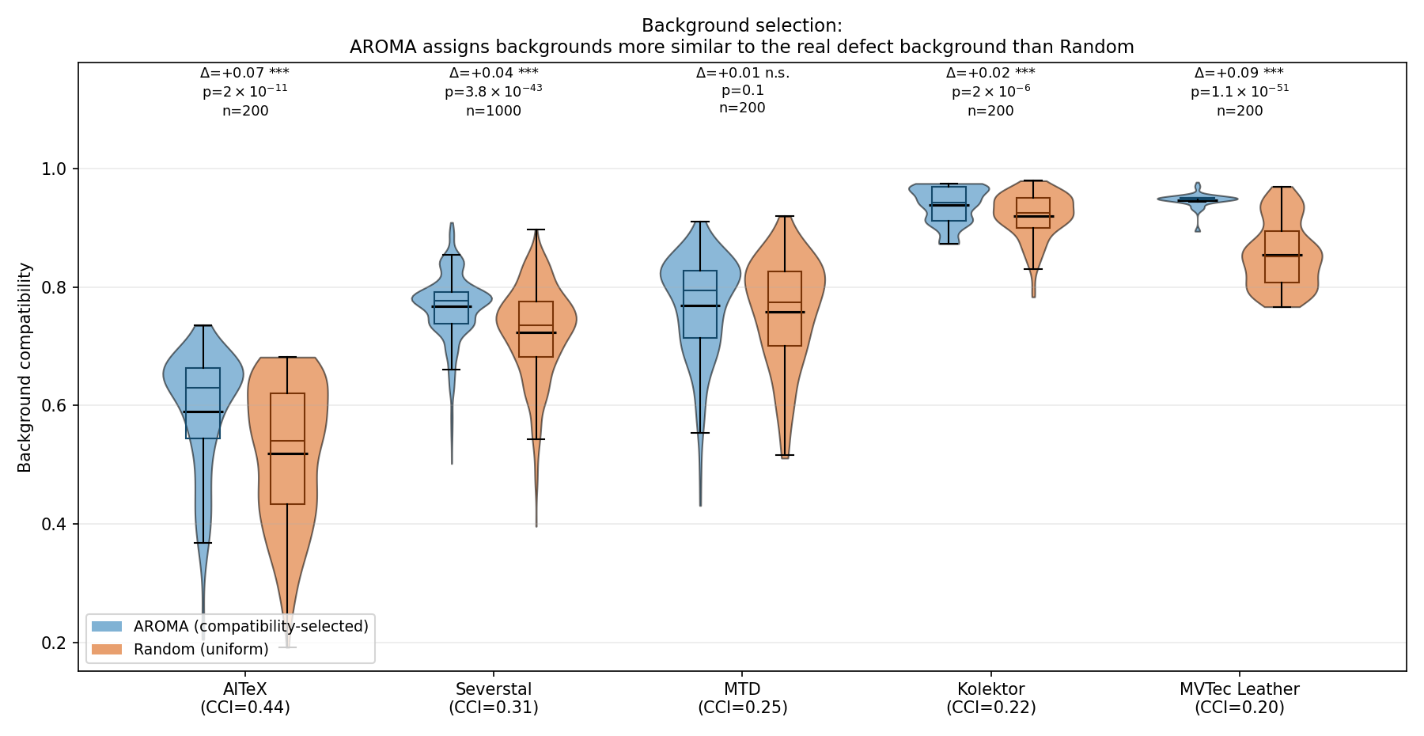
검증 ①: 배치 커버리지와 배경 선택 유사도
제5장 · 실험 결과 (그림 5-10, 5-12)
그림 5-10 ROI 배치 커버리지 비교 (형태 · 맥락 · 희귀 쌍)
배경 텍스처 유사도 — 단측 Mann–Whitney U
Dataset | Δ (AROMA − Random) | p
AITeX | +0.071 | 1.7×10⁻¹¹
Severstal | +0.032 | 3.1×10⁻²³
Kolektor | +0.015 | 1.2×10⁻⁴
MVTec Leather | +0.079 | 2.8×10⁻⁴²
MTD | +0.005 | 0.25 (n.s.)
5개 중 4개에서 유의 우위. 맥락 커버리지는 Random이 높음(MTD 0.85 vs 0.48) — 호환 셀에 집중하는 설계의 필연. 희귀 쌍 커버리지는 쿼터로 AITeX 1.00·MTD 1.00 등 동등 이상
그림 5-12 배경 선택 호환성 비교

Slide 23
검증 ②: 5개 데이터셋 YOLOv8n mAP@0.5 (mean, n = 3 seeds)
제5장 · 실험 결과 (표 5-5 ~ 5-9)
AROMA − Random
AITeX
+4.96 pp
CCI 0.440
Severstal
+1.06 pp
CCI 0.306
MTD
−0.25 pp
CCI 0.246
Kolektor
−0.68 pp
CCI 0.224
Leather
−4.91 pp
CCI 0.200
합성 이미지는 학습 분할에만 추가, 검증·테스트는 실제 이미지만 사용. 세 조건 동일 하이퍼파라미터

Slide 24
핵심 발견: 효과의 부호가 CCI 순서대로 뒤집힌다
제5장 · 해석 · 한계 및 다음 단계
AITeX
Severstal
MTD
Leather
CCI 0.440
CCI 0.306
CCI 0.246
CCI 0.200
+4.96 pp
+1.06 pp
−0.25 pp
−4.91 pp
CCI 높은 순 = AROMA 우위 순 (정확히 일치)
효과가 나타나는 조건
정직한 해석
기준 모델에 개선 여지가 있고 (AITeX baseline 0.20)
배경 맥락 복잡도(CCI)가 높아 "어디에 놓는가"가 정보를 가질 때
Kolektor처럼 baseline이 near-ceiling(0.974)이면 배치 정책 효과 자체가 소멸
AROMA–Random 차이는 paired t(df=2)에서 유의에 이르지 못함
주장의 근거는 개별 격차의 크기가 아니라 CCI를 따라 부호가 순서대로 뒤집히는 패턴 자체
균질 표면(Leather)에서는 두 배치 방식이 사실상 구분되지 않음
한계: 기존 결함 패치를 재배치하는 copy-paste 범위 → 기존 형태 다양성을 넘어서는 새 결함 표현 불가. 구성요소별 절제 실험 미수행
제6장 CASDA: 철강 도메인에 특화하고 ControlNet 생성을 결합해 결함 자체를 새로 만든다

Slide 25
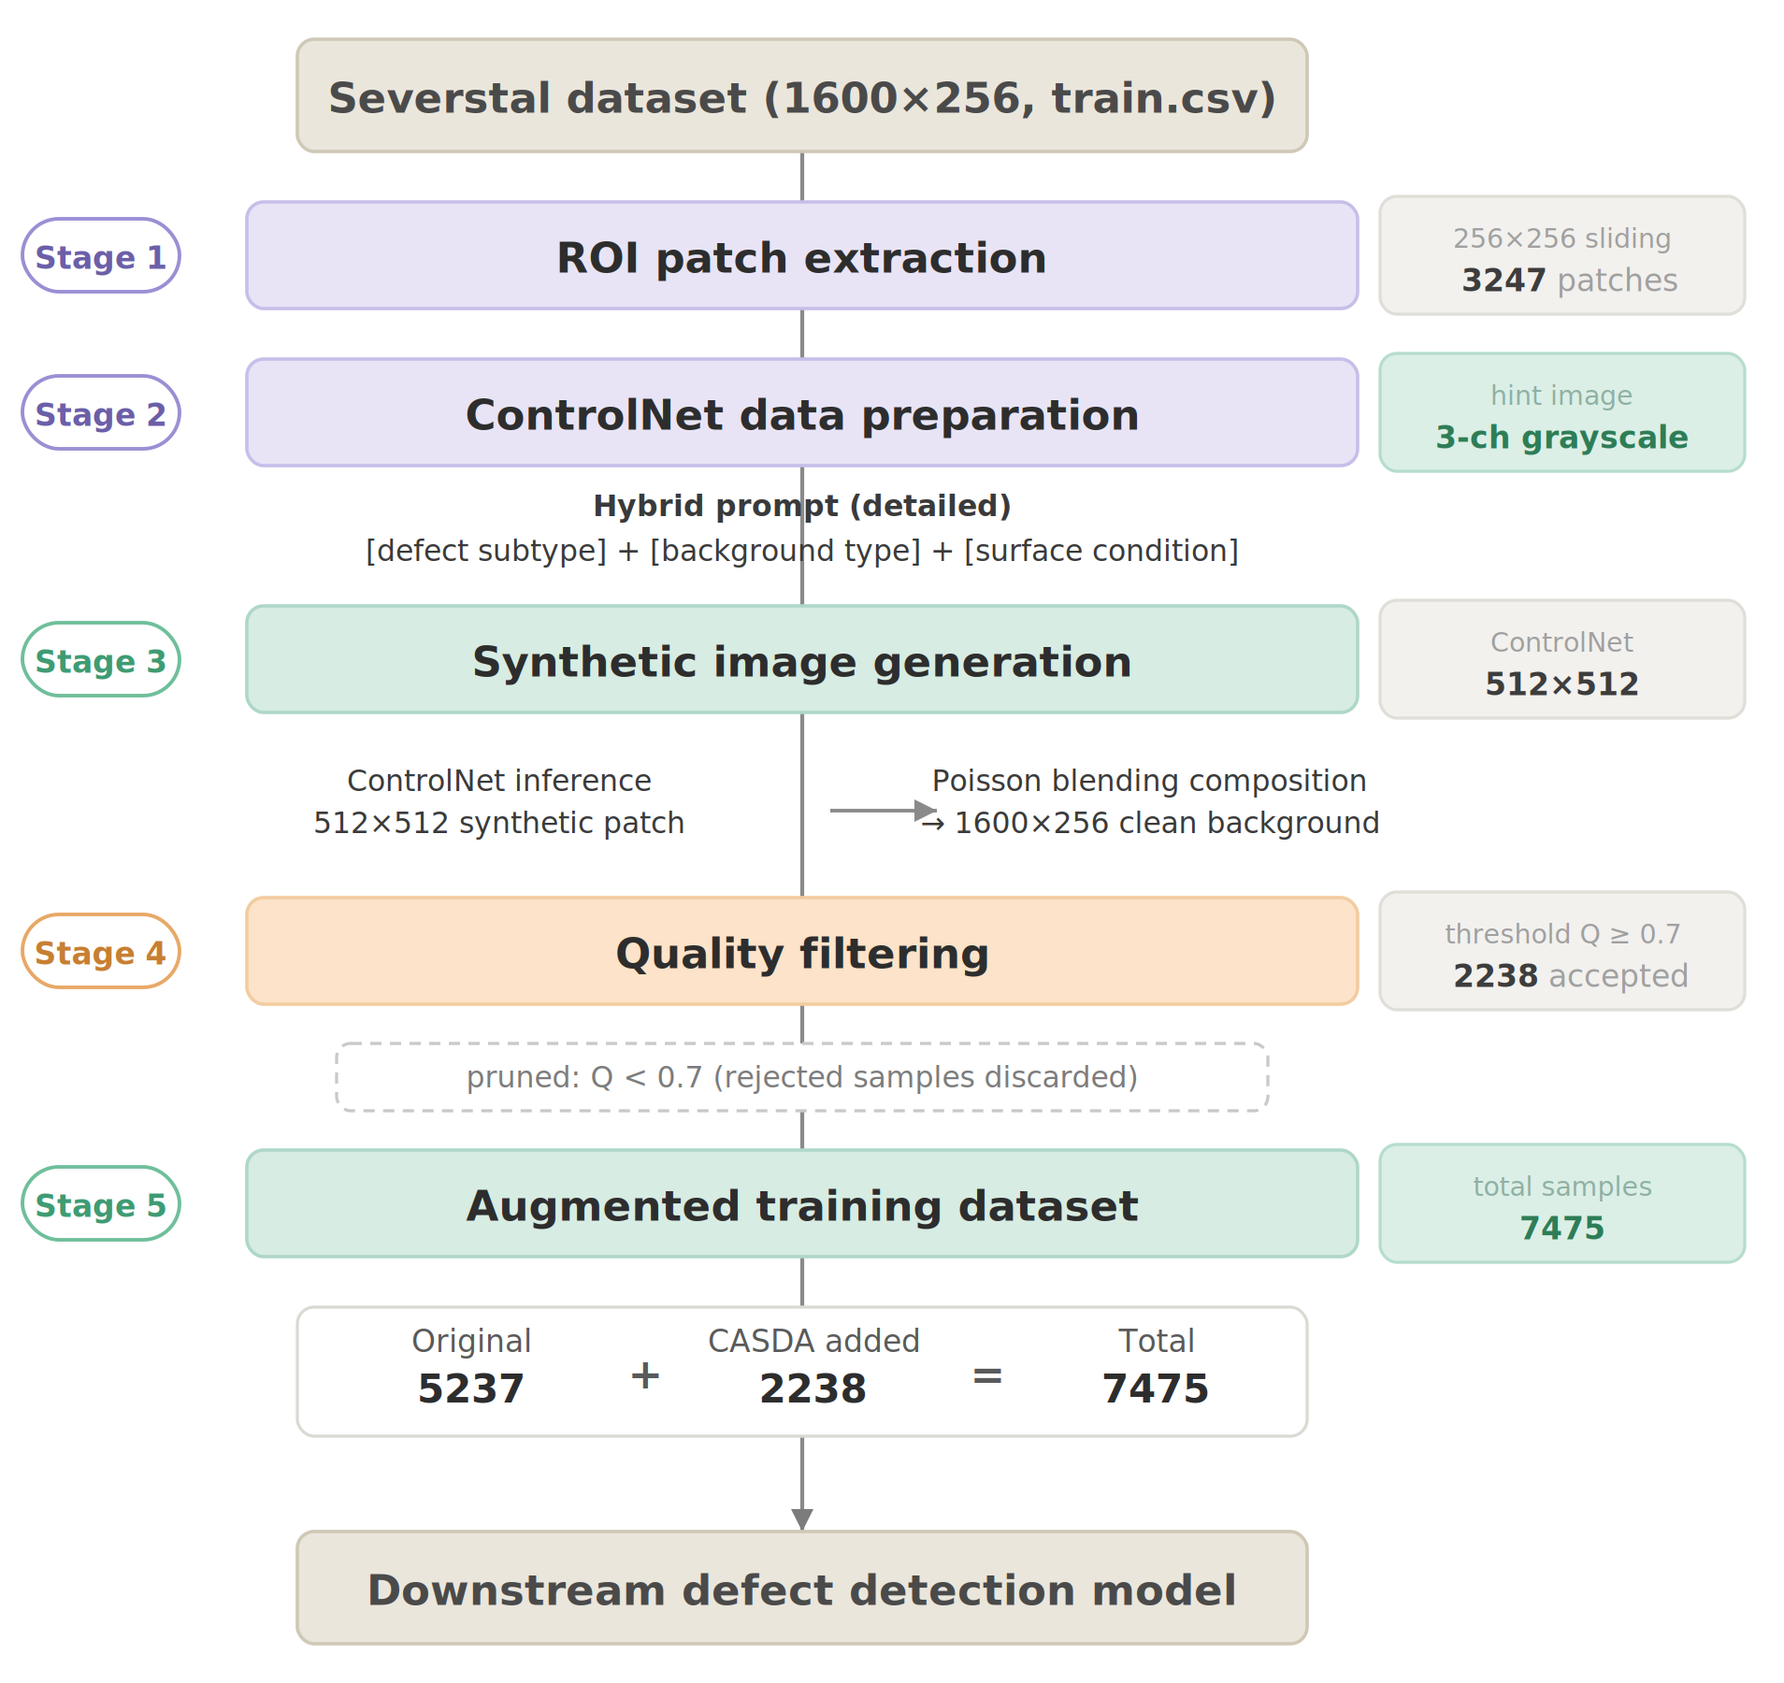
제6장 CASDA: 문맥 인지 강철 결함 증강 — 5단계 파이프라인
제6장 · 개요 (Context-Aware Steel Defect Augmentation, Severstal)
도메인 특화
철강 표면(Severstal, 1600×256 grayscale, 4 class)의 결함 형태–배경 표면 관계를 호환성 매트릭스로 구성하고, ControlNet 조건부 생성과 결합해 "어디에(ROI)"에서 "무엇을(생성)"까지 확장
① 데이터셋 프로파일링 — 기하학적 ROI 특성화·배경 텍스처 분류
② 결함–배경 호환성 분석 — 3채널 힌트·프롬프트 구성
③ 조건부 결함 생성 — ControlNet(SD v1.5) fine-tuning
④ ROI 탐색 및 배치 — 호환성 기반 배경 선택 + Poisson blending
⑤ 품질 게이트(Q ≥ 0.7) → 통합 → 검출 모델 학습·평가
그림 6-1 CASDA 파이프라인
분할 70:15:15 (테스트 ≈ 1,000장) · Class 2가 가장 희소

Slide 26
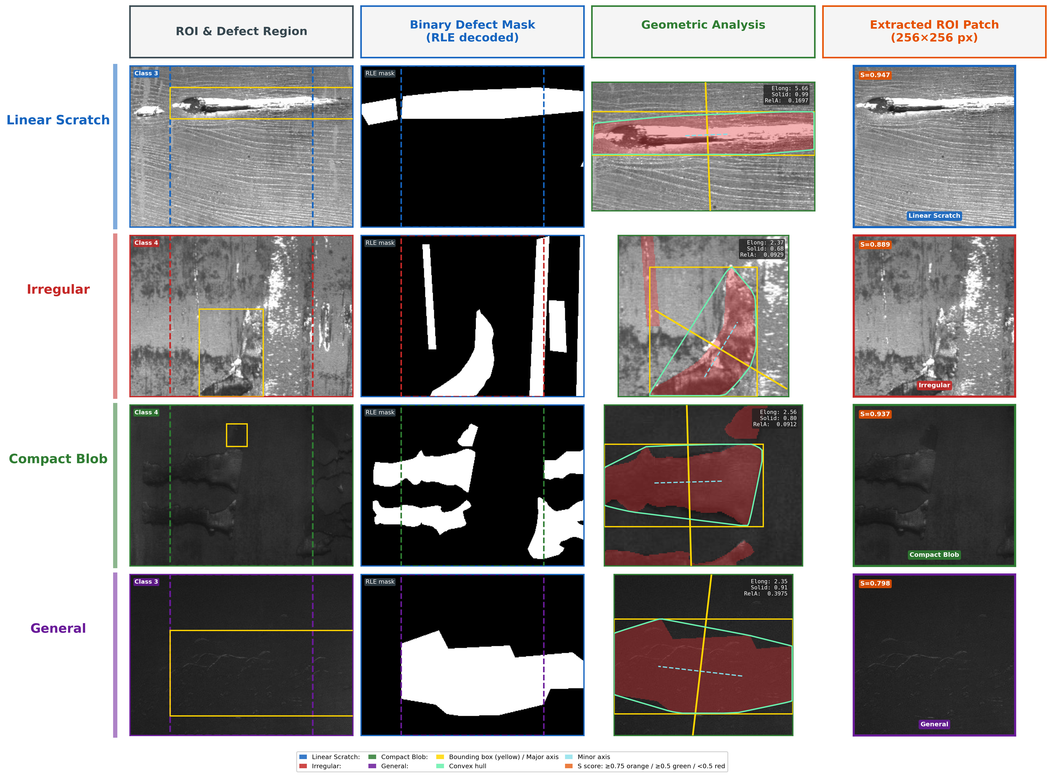
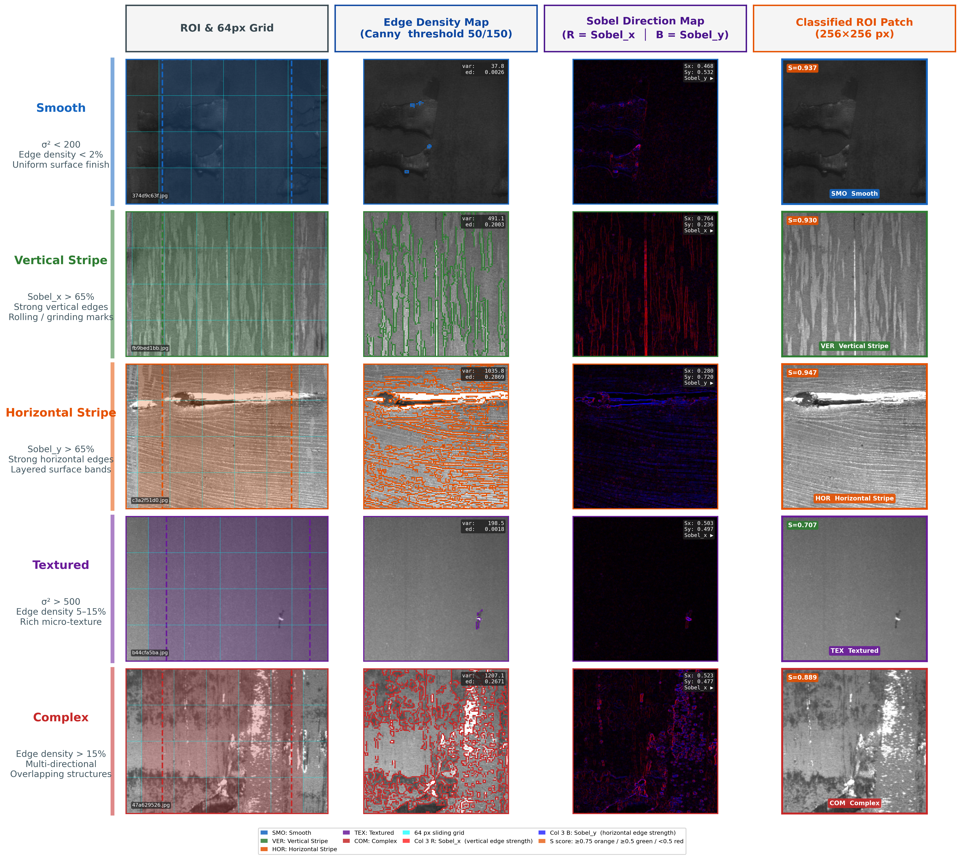
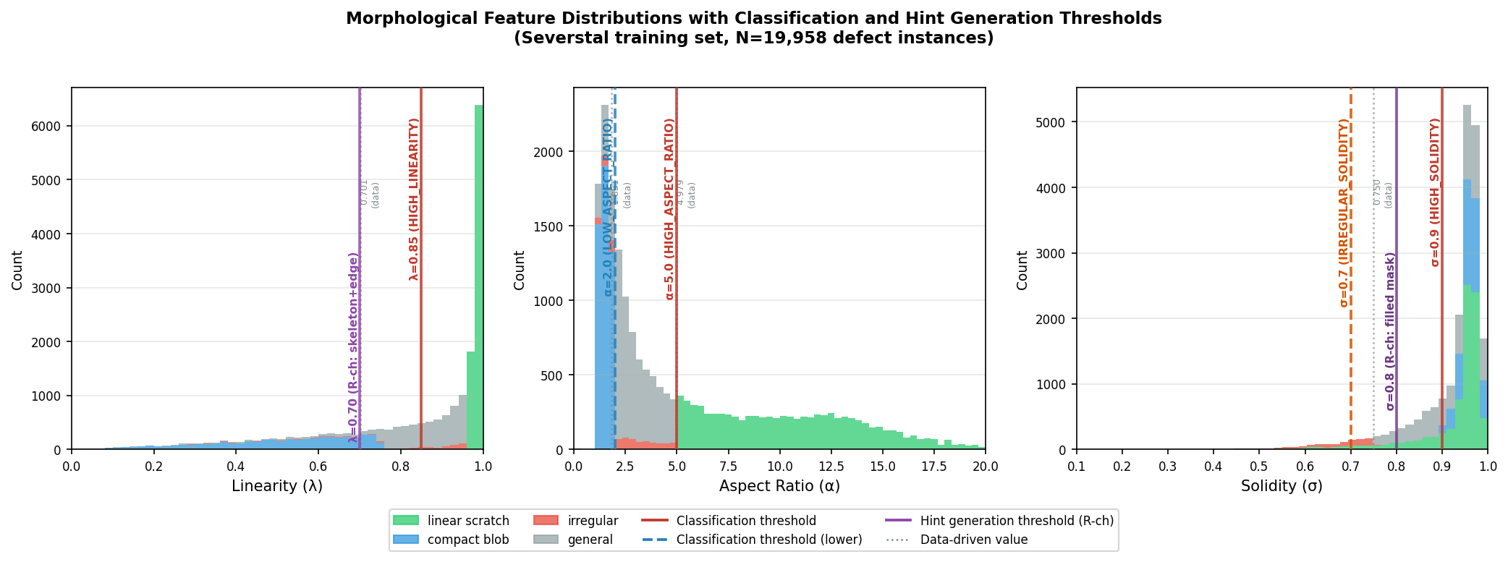
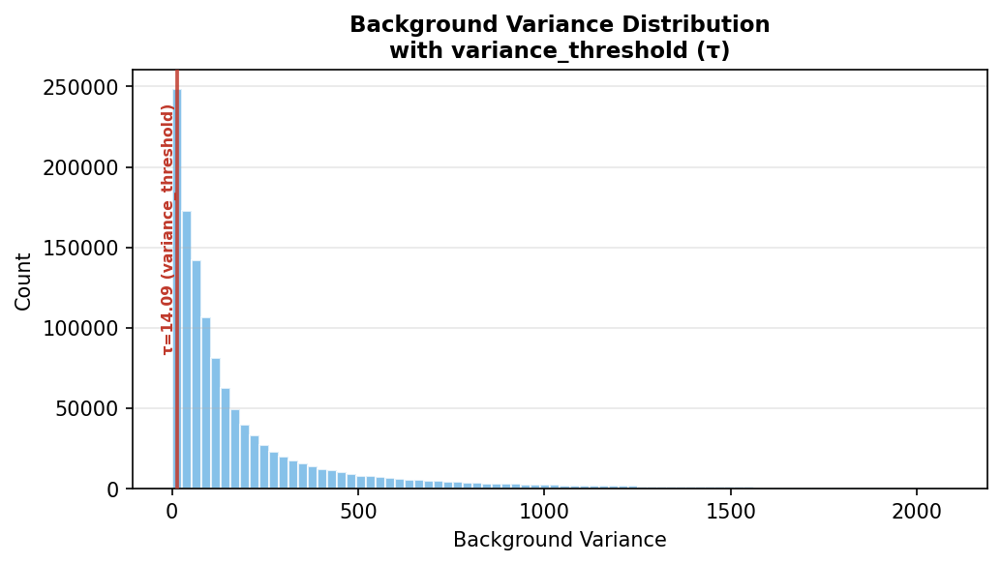
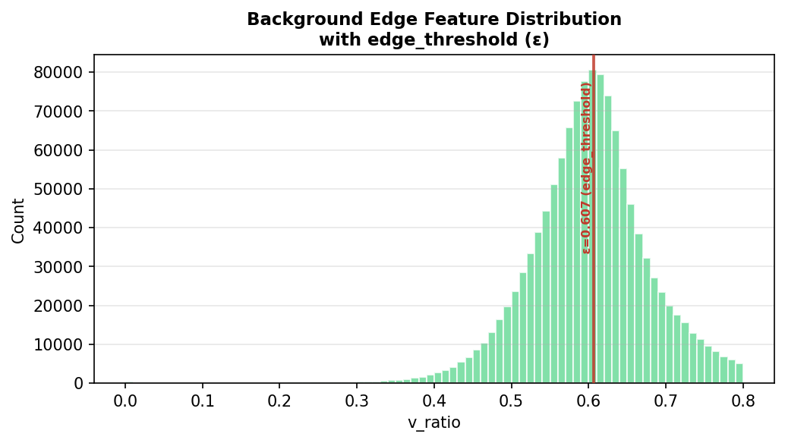
1단계 특성화: 결함 유형과 배경 유형을 같은 방식으로 분포에서 도출
제6장 · 방법론 — 수식 (6)~(11), 그림 6-2 ~ 6-6
결함 유형
결함 하위유형 4종 — 분포 유도 고정 임계
배경 유형
배경 텍스처 5종 — 분포 유도 고정 임계
입력 특성 λ 선형성(공분산 고유값) · σ 솔리디티(볼록껍질 면적비) · α 종횡비(타원 적합) · extent (결함 마스크, N=19,958)
입력 특성 LocalVariance · EdgeDensity(Canny) · 방향성(Sobel x/y 비율) (정상 패치, 64px 슬라이딩 그리드)
분류 기준 임계값은 전체 결함 인스턴스 분포에서 로그 스케일 Otsu 분할로 도출 (λ=0.85, σ=0.9) — 그림 6-3
분류 기준 임계값은 정상 배경 패치 분포에서 동일 방식으로 도출 (분산 τ=14.09, 엣지 ε=0.607) — 그림 6-5·6-6
linear_scratch ⟺ λ > 0.85 ∧ α > 5.0
irregular ⟺ σ < 0.7
compact_blob ⟺ α < 2.0 ∧ σ > 0.9
general ⟺ otherwise
Smooth ⟺ LocalVariance ≤ 14.09
Complex ⟺ LocalVariance > 14.09 ∨ EdgeDensity > 0.607
Vertical / Horizontal Stripe ⟺ Sobel 방향성 비율 우세
Textured ⟺ otherwise
결과 linear_scratch / irregular / compact_blob / general → 프롬프트 F1 · 힌트 R채널
결과 Smooth / Vertical Stripe / Horizontal Stripe / Textured / Complex → 프롬프트 F2 · 힌트 G·B채널
그림 6-3 형태 특성 분포·임계값
그림 6-5 배경 분산 (τ)
그림 6-6 엣지 밀도 (ε)
그림 6-2 ROI 특성화
그림 6-4 배경 텍스처 분류

Slide 27
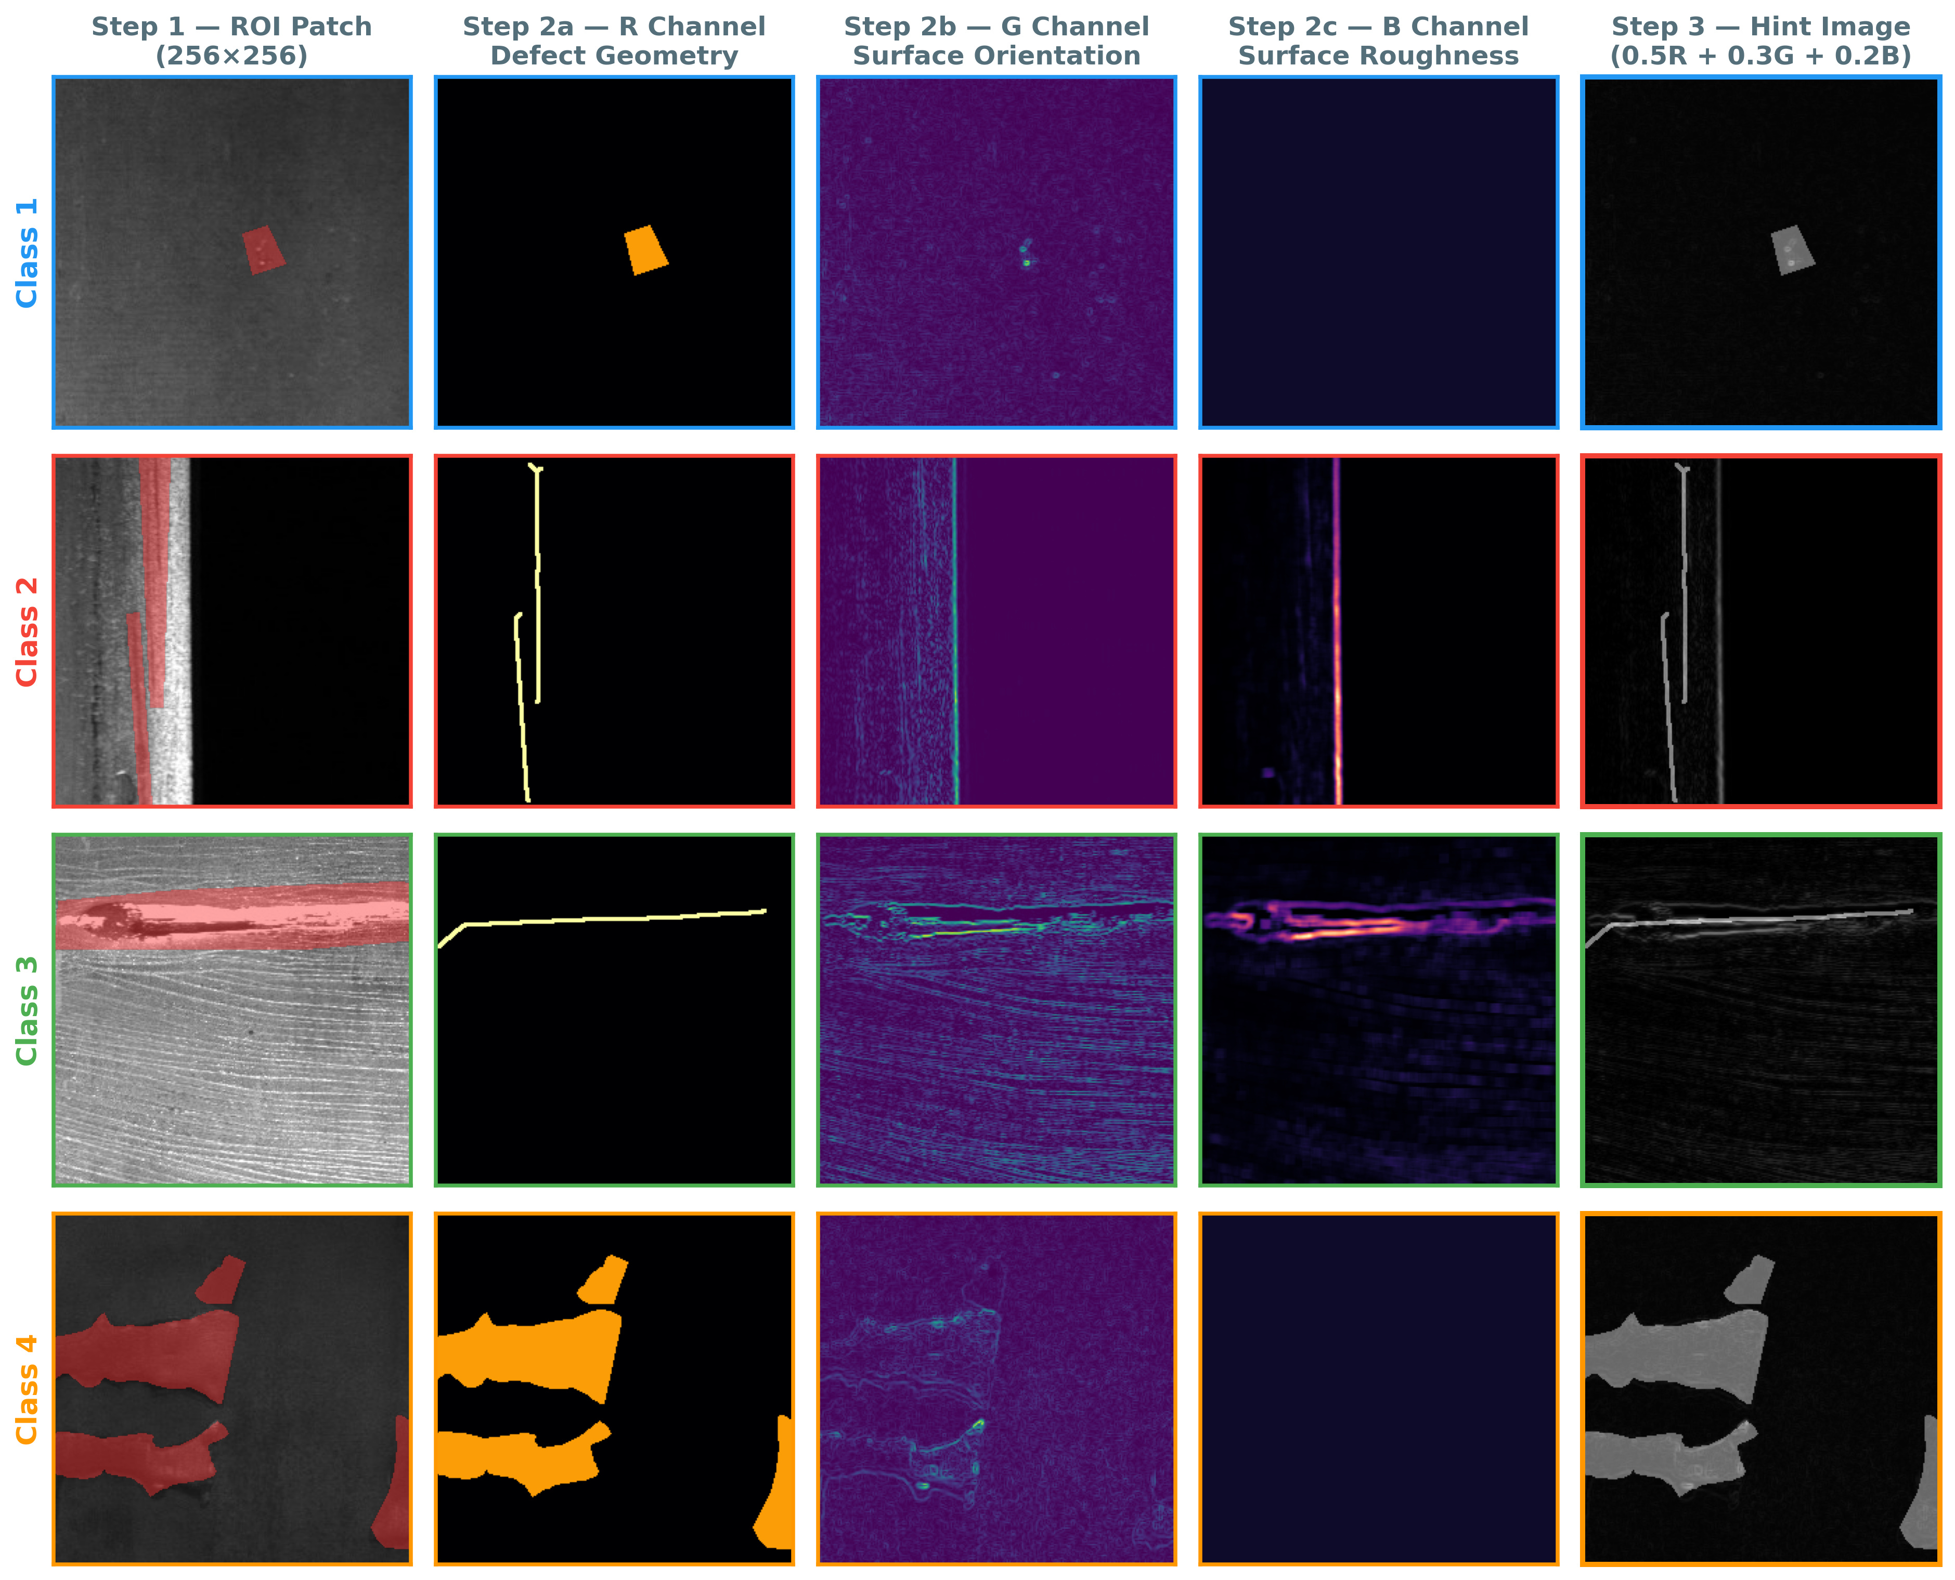
2단계 ControlNet 구성: 3채널 힌트 이미지 + 4필드 시맨틱 프롬프트
제6장 · 방법론 — 신규 도식: 채널 → 힌트 → 프롬프트 조립
R
결함 기하
× 0.5
픽셀 단위 결함 마스크
힌트 이미지
0.5R + 0.3G + 0.2B
G
표면 방향성
× 0.3
Sobel 연산 기반
B
표면 거칠기
× 0.2
7×7 국소 분산
프롬프트 = F1 결함 유형 · F2 배경 표면 · F3 방향성 텍스처 · F4 안정성 점수 기반 표면 상태
그림 6-8 3채널 힌트 이미지 구성 (Class 1~4)
a linear scratch defect on vertical striped metal surface with directional texture (pristine) , class 2.
ControlNet(canny) + Stable Diffusion v1.5, AdamW lr 1e-5, min-SNR γ=5, ≤20 epoch
추론 30 step, CFG 7.5, conditioning scale 0.7 → grayscale 변환(VAE 색 아티팩트 제거)
F1 · F2 · F3 · F4 (F4 = 0.85 → pristine) — 고정 템플릿으로 자동 생성

Slide 28
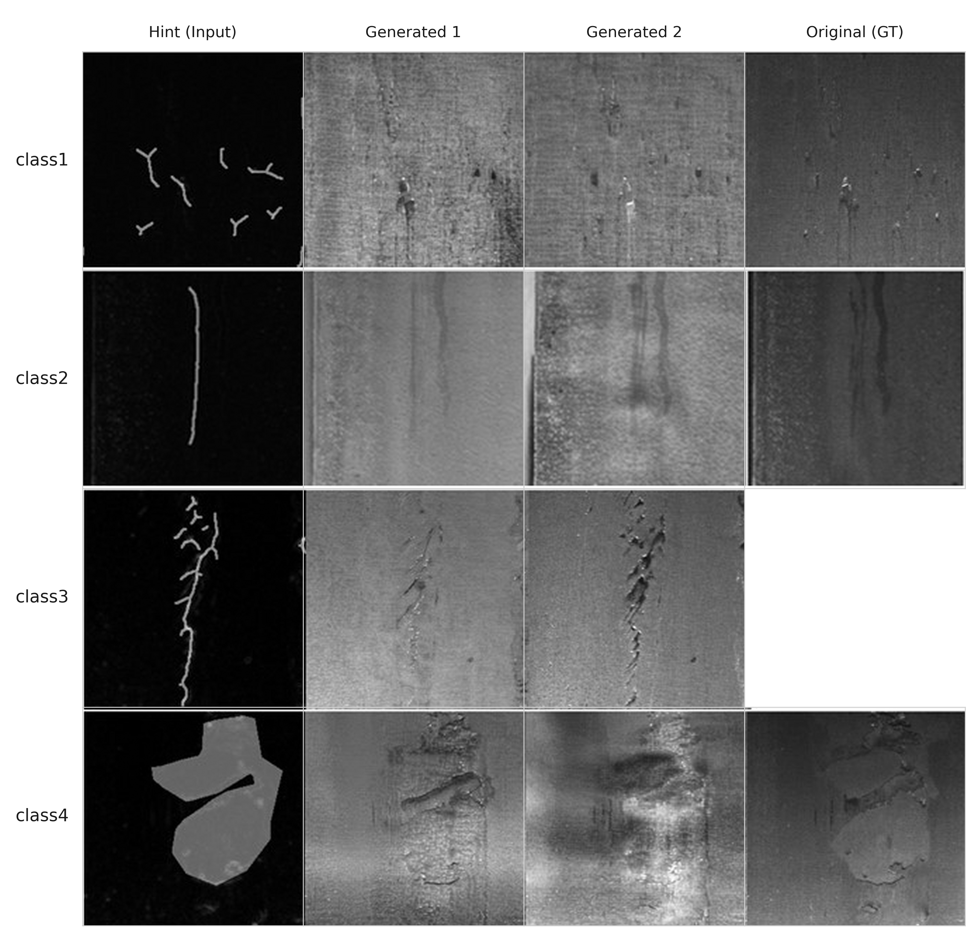
3~5단계: 호환성 기반 배경 선택 → Poisson → 품질 게이트 → 통합
제6장 · 방법론 · 생성 샘플 (표 6-2, 그림 6-9)
③ 맥락 기반 합성
결함 유형 × 배경 텍스처 공존 확률을 인코딩한 호환성 매트릭스에 따라 배경을 확률적으로 선택. Poisson blending으로 경계 불연속 제거
④ 품질 검증 게이트
Q = 형태 일관성 Q_morph + 선명도 Q_sharp + 아티팩트 Q_artifact + 면적비 Q_area 가중합, Q ≥ 0.7만 채택
⑤ 데이터셋 통합
채택 합성 이미지의 결함 마스크를 인코딩해 기존 학습셋에 통합
항목 | 값
품질 검증 배치의 생성 후보 | 2,500
품질 검증 통과 | 2,075 (83.0%)
Class 2 표본 수 | 247 → 519 (+110.1%)
최종 통합 합성 표본 | 2,238
최종 학습 데이터셋 | 7,475 (원본 5,237 + 합성 2,238, 42.7%)
그림 6-9 동일 힌트 조건에서 생성된 결함 샘플 vs 원본 GT
LPIPS Diversity CASDA 0.448 > Copy-Paste 0.394
LPIPS Realism CASDA 0.467 < Copy-Paste 0.491 (낮을수록 우수)
단일 힌트에서 시각적으로 다른 복수 출력 — 단순 복제가 아닌 구조적 다양성

Slide 29
6장 결과: CASDA mAP@0.5 0.3196, 희소 Class 2 AP +22.09 pp
제6장 · 실험 결과 (EB-YOLOv8, 표 6-3, n = 2 seeds)
+22.09 pp
Class 2 AP vs Copy-Paste (0.0550 → 0.2759)
+10.03 pp
Class 1 AP vs Raw — 최대 향상
−4.93 / −10.20 pp
Class 4 AP vs Raw / Copy-Paste — 하락
해석: context-aware 생성이 단순 patch 재사용보다 판별력 높은 minority-class 샘플을 제공. 다만 Class 3·4는 하락 — 전 클래스 균일 개선은 아님. n=2 소규모 실험으로 Wilcoxon(BH-FDR)은 유의 미달(d = 0.47 / 0.19) → 확정 결론이 아닌 기술 통계로 제시

Slide 30
연구 요약: 생성 → 배치 도입 → 데이터 기반 자동화 → 도메인 특화·생성 통합
제7장 결론 · 연구 요약
GAN/Diffusion 패치 증강 + 원위치 재배치
YOLOv8m Basic mAP50-95 0.54 · Diffusion > GAN(mAP) · GAN 과적합 소폭 우위
3장 PCB
P1
ControlNet 생성 + 밝기 유사도 ROI + Poisson
ResNet34 mIoU 0.567 → 0.892 · EfficientNet 0.168 → 0.686
4장 ROI
P1 + P2
데이터 기반 대칭 호환성 게이트, 5개 도메인 재설계 없이 적용
AITeX +4.96 pp · Severstal +1.06 pp · 효과는 CCI 순서와 일치, 4/5에서 배경 유사도 유의
5장 AROMA
P2 자동화
철강 특화 호환성 + ControlNet 생성 결합
mAP 0.3196 (Raw +2.60, CP +4.74 pp) · Class 2 AP +22.09 pp · LPIPS Div 0.448
6장 CASDA
P1 + P2 통합
AROMA → CASDA: 다중 도메인 자동화와 단일 도메인 생성적 특화는 배타적이 아니라, 일반화된 배치 원리를 먼저 확립한 뒤 특정 도메인의 생성 문제에 적용하는 순차 결합

Slide 31
연구의 의의와 한계
제7장 결론 · 2~3절
학술적 기여
한계
결함 생성(What)과 ROI 배치(Where) 문제의 명시적 분리와 단계적 정교화
수작업 ROI 탐색의 데이터 기반 자동화 — 공존 통계로부터 호환성 기준을 자동 도출
다중 도메인 일반화 → 특정 도메인 특화·생성적 확장으로의 발전 경로 제시
6개 산업 데이터셋에서 mAP·mIoU·Dice·FID·KID·LPIPS로 실증 검증
효과가 제한·역전되는 조건까지 규명 (증강 비율 0.7, 개선 여지 × CCI, 클래스별 불균일)
배경 통계 의존: 결함–배경 통계 관계가 결함 발생 위치를 충분히 설명한다는 전제. 공정·표면 구조 변화 시 적용 어려움
고정 ROI 크기: 결함 크기·형태 변화를 충분히 반영하지 못함 — 작은 결함은 맥락 부족, 큰 결함은 불필요한 배경 포함
대상 영역 미식별: 결함 위치가 특정 객체·구조에 의해 결정되는 경우 배경 통계만으로는 사전 식별 불가
소규모 시드(AROMA n=3, CASDA n=2)로 통계적 유의성 제한

Slide 32
향후 연구: 세 한계에 대응하는 세 방향
제7장 결론 · 4절
한계 1
가변 ROI(variable-size) 탐색
고정 ROI 크기
결함 크기·형태에 따라 ROI 범위를 동적으로 결정
한계 2
객체탐지 기반 선행 위치 추정
대상 영역 사전 식별의 부재
결함이 발생할 수 있는 대상 영역을 먼저 탐지한 뒤 그 영역의 특성으로 ROI 결정
한계 3
공간적·구조적 정보의 통합
배경 통계 중심의 매칭
형태·크기·위치·주변 구조를 함께 모델링하는 적응형 결함 합성 프레임워크
감사합니다 — 질의응답

